Slide 1
Hadoop MapReduce、YARN、HA集群

Slide 2
Hadoop MapReduce
Hadoop MapReduce基本原理
Hadoop YARN
Hadoop HA集群

Slide 3
理解分布式计算分而治之的思想
学会提交MapReduce程序
掌握MapReduce执行流程
掌握YARN功能与架构组件
掌握程序提交YARN交互流程
理解YARN调度策略
掌握Hadoop HA实现原理

Slide 4
Hadoop MapReduce
01

Slide 5
理解MapReduce思想
Hadoop MapReduce设计构思
Hadoop MapReduce介绍
Hadoop MapReduce官方示例
Hadoop MapReduce Python接口

Slide 6
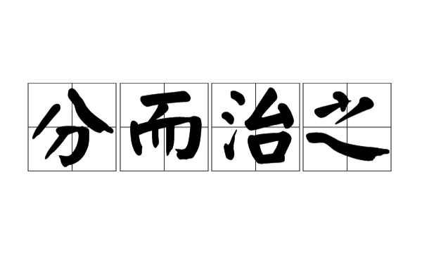
Hadoop MapReduce
理解MapReduce思想
MapReduce的思想核心是“先分再合，分而治之”。
所谓“分而治之”就是把一个复杂的问题，按照一定的“分解”方法分为等价的规模较小的若干部分，然后逐个解决，分别找出各部分的结果，然后把各部分的结果组成整个问题的最终结果。
这种思想来源于日常生活与工作时的经验。即使是发布过论文实现分布式计算的谷歌也只是实现了这种思想，而不是自己原创。

Slide 7
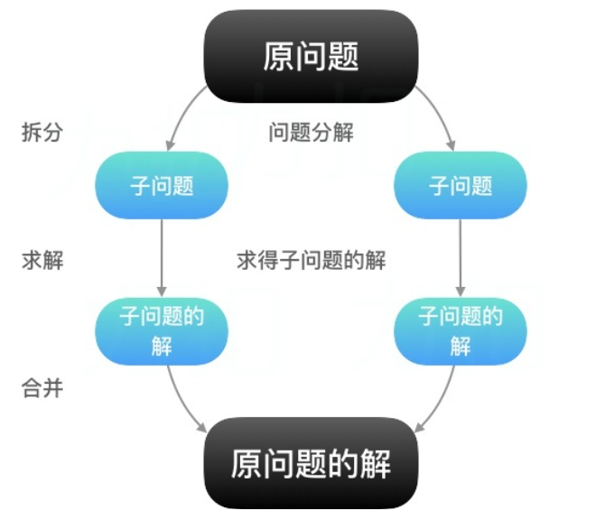
Hadoop MapReduce
理解MapReduce思想
Map负责“拆分”：即把复杂的任务分解为若干个“简单的子任务”来并行处理。可以进行拆分的前提是这些小任务可以并行计算，彼此间几乎没有依赖关系。
Reduce负责“合并”：即对map阶段的结果进行全局汇总。
这两个阶段合起来正是MapReduce思想的体现。

Slide 8

Hadoop MapReduce
理解MapReduce思想
一个比较形象的语言解释MapReduce。
要数停车场中的所有停放车的总数量。
你数第一列，我数第二列…这就是Map阶段，人越多，能够同时数车的人就越多，速度就越快。
数完之后，聚到一起，把所有人的统计数加在一起。这就是Reduce合并汇总阶段。

Slide 9
理解MapReduce思想
Hadoop MapReduce设计构思
Hadoop MapReduce介绍
Hadoop MapReduce官方示例
Hadoop MapReduce Python接口

Slide 10
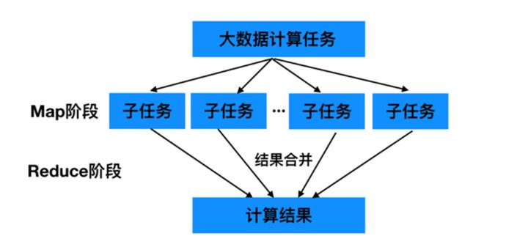
Hadoop MapReduce设计构思
（1）如何对付大数据处理场景
对相互间不具有计算依赖关系的大数据计算任务，实现并行最自然的办法就是采取MapReduce分而治之的策略。
首先Map阶段进行拆分，把大数据拆分成若干份小数据，多个程序同时并行计算产生中间结果；然后是Reduce聚合阶段，通过程序对并行的结果进行最终的汇总计算，得出最终的结果。
不可拆分的计算任务或相互间有依赖关系的数据无法进行并行计算！

Slide 11
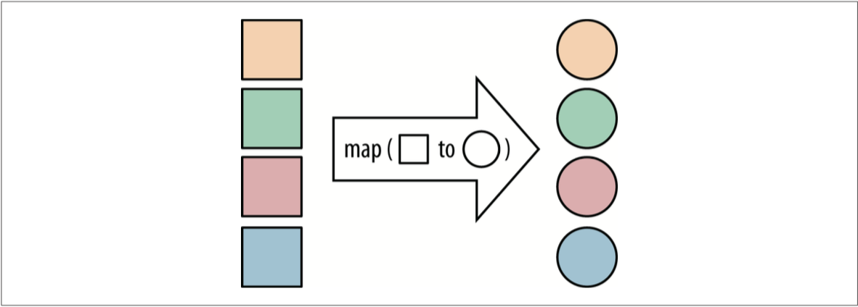
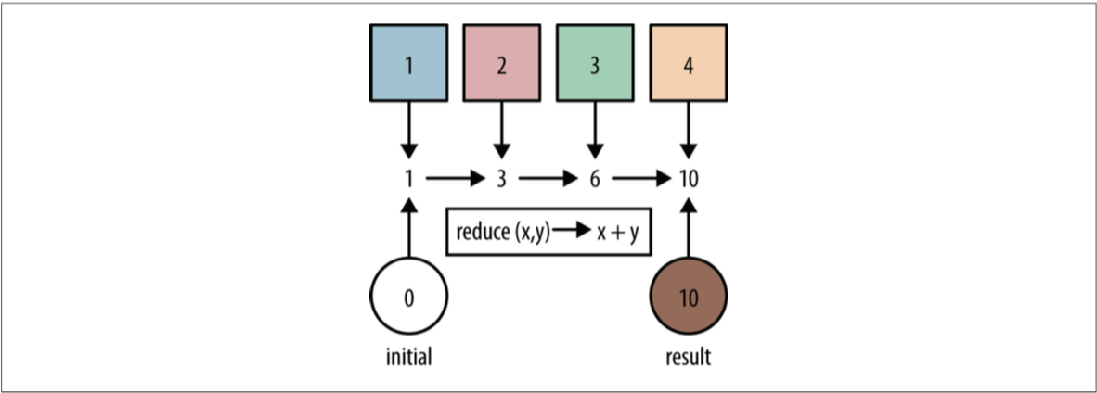
Hadoop MapReduce设计构思
（2）构建抽象编程模型
MapReduce借鉴了函数式语言中的思想，用Map和Reduce两个函数提供了高层的并行编程抽象模型。
map: 对一组数据元素进行某种重复式的处理；
reduce: 对Map的中间结果进行某种进一步的结果整理。

Slide 12
Hadoop MapReduce设计构思
（2）构建抽象编程模型
MapReduce中定义了如下的Map和Reduce两个抽象的编程接口，由用户去编程实现:
map: (k1; v1) → (k2; v2)
reduce: (k2; [v2]) → (k3; v3)
通过以上两个编程接口，大家可以看出MapReduce处理的数据类型是<key,value>键值对。

Slide 13
Hadoop MapReduce设计构思
（3）统一架构、隐藏底层细节
如何提供统一的计算框架，如果没有统一封装底层细节，那么程序员则需要考虑诸如数据存储、划分、分发、结果收集、错误恢复等诸多细节；为此，MapReduce设计并提供了统一的计算框架，为程序员隐藏了绝大多数系统层面的处理细节。
MapReduce最大的亮点在于通过抽象模型和计算框架把需要做什么(what need to do)与具体怎么做(how to do)分开了，为程序员提供一个抽象和高层的编程接口和框架。
程序员仅需要关心其应用层的具体计算问题，仅需编写少量的处理应用本身计算问题的业务程序代码。
至于如何具体完成这个并行计算任务所相关的诸多系统层细节被隐藏起来,交给计算框架去处理：从分布代码的执行，到大到数千小到单个节点集群的自动调度使用。

Slide 14
理解MapReduce思想
Hadoop MapReduce设计构思
Hadoop MapReduce介绍
Hadoop MapReduce官方示例
Hadoop MapReduce Python接口

Slide 15

Hadoop MapReduce
MapReduce介绍
Hadoop MapReduce是一个分布式计算框架，用于轻松编写分布式应用程序，这些应用程序以可靠，容错的方式并行处理大型硬件集群（数千个节点）上的大量数据（多TB数据集）。
MapReduce是一种面向海量数据处理的一种指导思想，也是一种用于对大规模数据进行分布式计算的编程模型。

Slide 16
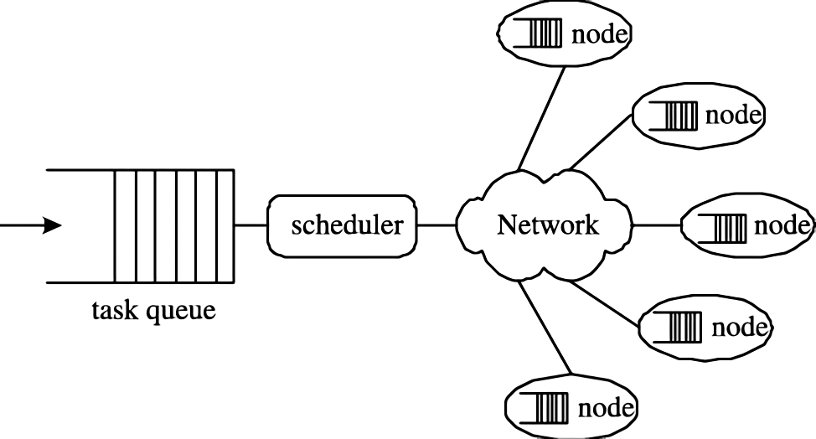
Hadoop MapReduce
分布式计算概念
分布式计算是一种计算方法，和集中式计算是相对的。
随着计算技术的发展，有些应用需要非常巨大的计算能力才能完成，如果采用集中式计算，需要耗费相当长的时间来完成。
分布式计算将该应用分解成许多小的部分，分配给多台计算机进行处理。这样可以节约整体计算时间，大大提高计算效率。

Slide 17
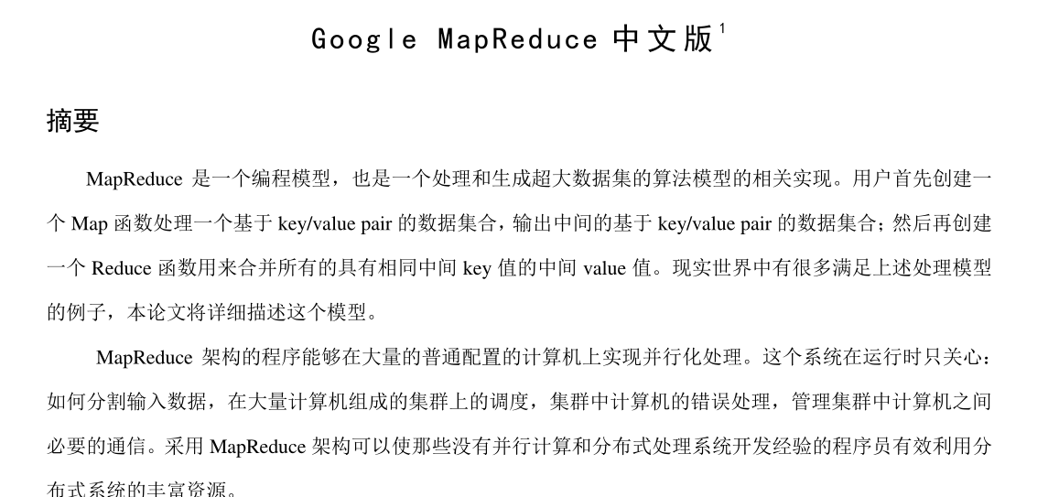
Hadoop MapReduce
MapReduce产生背景
MapReduce最早由Google于2004年在一篇名为《MapReduce:Simplified Data Processingon Large Clusters》的论文中提出。
论文中谷歌把分布式数据处理的过程拆分为Map和Reduce两个操作函数（受到函数式编程语言的启发），随后被Apache Hadoop参考并作为开源版本提供支持，叫做Hadoop MapReduce。
它的出现解决了人们在最初面临海量数据束手无策的问题，同时它还是易于使用和高度可扩展的，使得开发者无需关系分布式系统底层的复杂性即可很容易的编写分布式数据处理程序，并在成千上万台普通的商用服务器中运行。

Slide 18
Hadoop MapReduce
MapReduce特点
易于编程
Mapreduce框架提供了用于二次开发的接口；简单地实现一些接口，就可以完成一个分布式程序。任务计算交给计算框架去处理，将分布式程序部署到hadoop集群上运行，集群节点可以扩展到成百上千个等。
良好的扩展性
当计算机资源不能得到满足的时候，可以通过增加机器来扩展它的计算能力。基于MapReduce的分布式计算得特点可以随节点数目增长保持近似于线性的增长，这个特点是MapReduce处理海量数据的关键，通过将计算节点增至几百或者几千可以很容易地处理数百TB甚至PB级别的离线数据。

Slide 19
Hadoop MapReduce
MapReduce特点
高容错性
Hadoop集群是分布式搭建和部署得，任何单一机器节点宕机了，它可以把上面的计算任务转移到另一个节点上运行，不影响整个作业任务得完成，过程完全是由Hadoop内部完成的。
适合海量数据的离线处理
可以处理GB、TB和PB级别得数据量

Slide 20
Hadoop MapReduce
MapReduce局限性
MapReduce虽然有很多的优势，也有相对得局限性，局限性不代表不能做，而是在有些场景下实现的效果比较差，并不适合用MapReduce来处理，主要表现在以下结果方面：
实时计算性能差
MapReduce主要应用于离线作业，无法作到秒级或者是亚秒级得数据响应。
不能进行流式计算
流式计算特点是数据是源源不断得计算，并且数据是动态的；而MapReduce作为一个离线计算框架，主要是针对静态数据集得，数据是不能动态变化得。

Slide 21
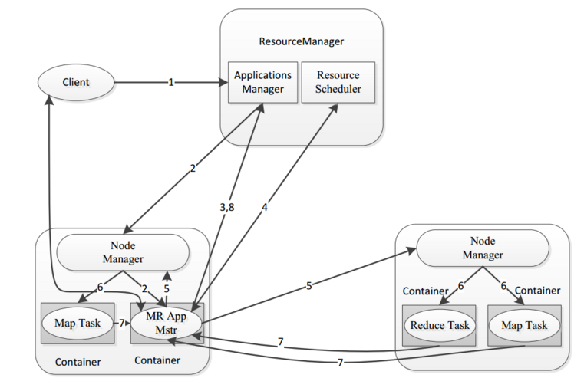
Hadoop MapReduce架构体系
MapReduce实例进程
一个完整的MapReduce程序在分布式运行时有三类
MRAppMaster：负责整个程序的过程调度及状态协调
MapTask：负责map阶段的整个数据处理流程
ReduceTask：负责reduce阶段的整个数据处理流程

Slide 22


Hadoop MapReduce架构体系
阶段组成
MapReduce编程模型只能包含一个Map阶段和一个Reduce阶段
如果用户的业务逻辑非常复杂，那就只能多个MapReduce程序串行运行。
Mapper
Mapper
Mapper
Reducer
Mapper
Reducer
Mapper
Reducer

Slide 23
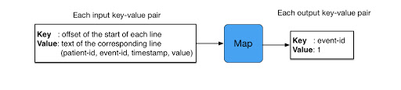
Hadoop MapReduce
MapReduce数据类型
注意：整个MapReduce程序中，数据都是以kv键值对的形式流转的；
在实际编程解决各种业务问题中，需要考虑每个阶段的输入输出kv分别是什么；
MapReduce内置了很多默认属性，比如排序、分组等，都和数据的k有关，所以说kv的类型数据确定及其重要的。

Slide 24
Hadoop MapReduce
执行流程
虽然MapReduce从外表看起来就两个阶段Map和Reduce,但是内部却包含了很多默认组件和默认的行为。
组件：读取数据组件InputFormat、输出数据组件OutputFormat；
行为：排序（key的字典序排序）、分组（reduce阶段key相同的分为一组，一组调用一次reduce处理）等等；
input
data
Mapper
input
Format
output
Format
output
data
Mapper
Reducer
mapper

Slide 25
理解MapReduce思想
Hadoop MapReduce设计构思
Hadoop MapReduce介绍
Hadoop MapReduce官方示例
Hadoop MapReduce Python接口

Slide 26
Hadoop MapReduce官方示例
概述
一个最终完整版本的MR程序需要用户编写的代码和Hadoop自己实现的代码整合在一起才可以；
其中用户负责map、reduce两个阶段的业务问题，Hadoop负责底层所有的技术问题；
由于MapReduce计算引擎天生的弊端（慢），当下企业中直接使用率已经日薄西山了，所以在企业中工作很少涉及到MapReduce直接编程，但是某些软件的背后还依赖MapReduce引擎。
可以通过官方提供的示例来感受MapReduce及其内部执行流程，因为后续的新的计算引擎比如Spark，当中就有MapReduce深深的影子存在。

Slide 27
Hadoop MapReduce官方示例
使用
示例程序路径：/export/server/hadoop-3.3.0/share/hadoop/mapreduce/
示例程序：hadoop-mapreduce-examples-3.3.0.jar
MapReduce程序提交命令：hadoop jar xxxxxxxxx.jar args…
提交到哪里去？提交到YARN集群上分布式执行。

Slide 28
Hadoop MapReduce官方示例
评估圆周率π（PI）的值
圆周率π大家都不陌生，如何去估算π的值呢？
Hadoop MapReduce示例提供了Monte Carlo方法计算圆周率。

Slide 29
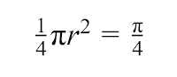
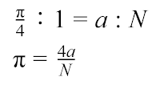
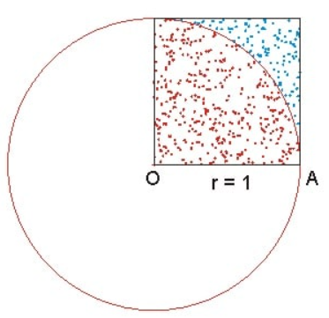
Hadoop MapReduce官方示例
评估圆周率π（PI）的值
Monte Carlo方法
假设正方形边长为1，圆半径也为1，那么1/4圆的面积为：
在正方形内随机撒点，分布于1/4圆内的数量假设为a ，分布于圆外的数量为b，N则是所产生的总数：N=a+b
那么数量a与N的比值应与1/4圆面积及正方形面积成正比，于是：

Slide 30
Hadoop MapReduce官方示例
评估圆周率π（PI）的值
运行MapReduce程序评估一下圆周率的值，执行中可以去YARN页面上观察程序的执行的情况。
第一个参数：pi表示MapReduce程序执行圆周率计算任务；
第二个参数：用于指定map阶段运行的任务task次数，并发度，这里是10；
第三个参数：用于指定每个map任务取样的个数，这里是50。
[root@node1 mapreduce]# pwd /export/server/hadoop-3.3.0/share/hadoop/mapreduce [root@node1 mapreduce]# hadoop jar hadoop-mapreduce-examples-3.3.0.jar pi 10 50

Slide 31
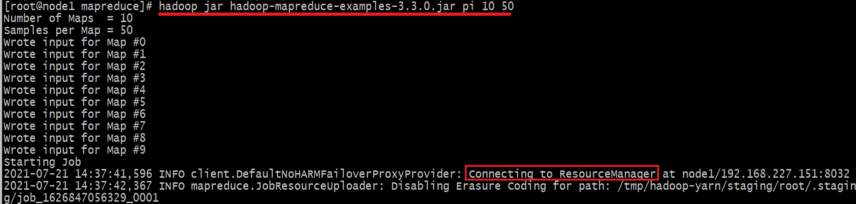
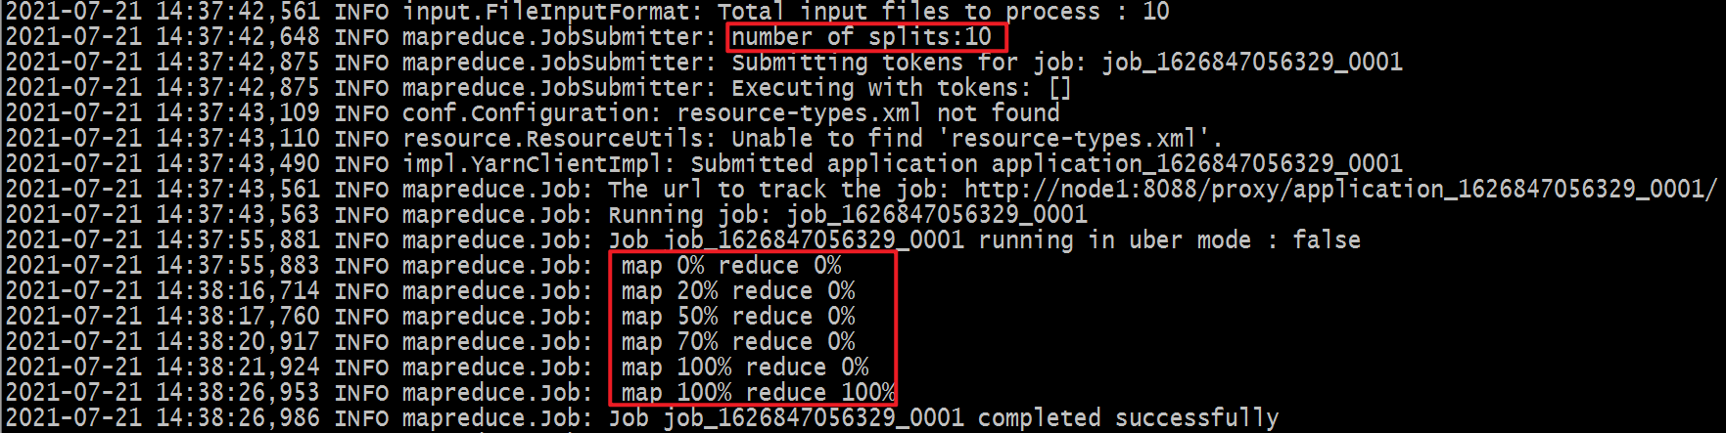
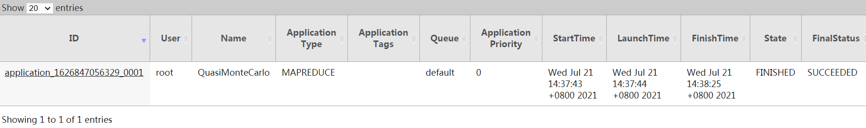
Hadoop MapReduce官方示例
评估圆周率π（PI）的值

Slide 32
Hadoop MapReduce官方示例
wordcount单词词频统计
WordCount中文叫做单词统计、词频统计；
指的是统计指定文件中，每个单词出现的总次数。

Slide 33
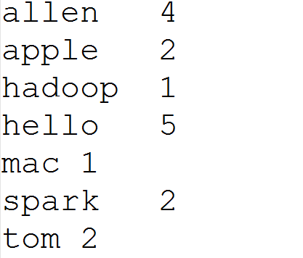
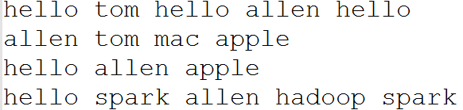
Hadoop MapReduce官方示例
WordCount概述
WordCount算是大数据计算领域经典的入门案例，相当于Hello World。
虽然WordCount业务极其简单，但是希望能够通过案例感受背后MapReduce的执行流程和默认的行为机制，这才是关键。

Slide 34
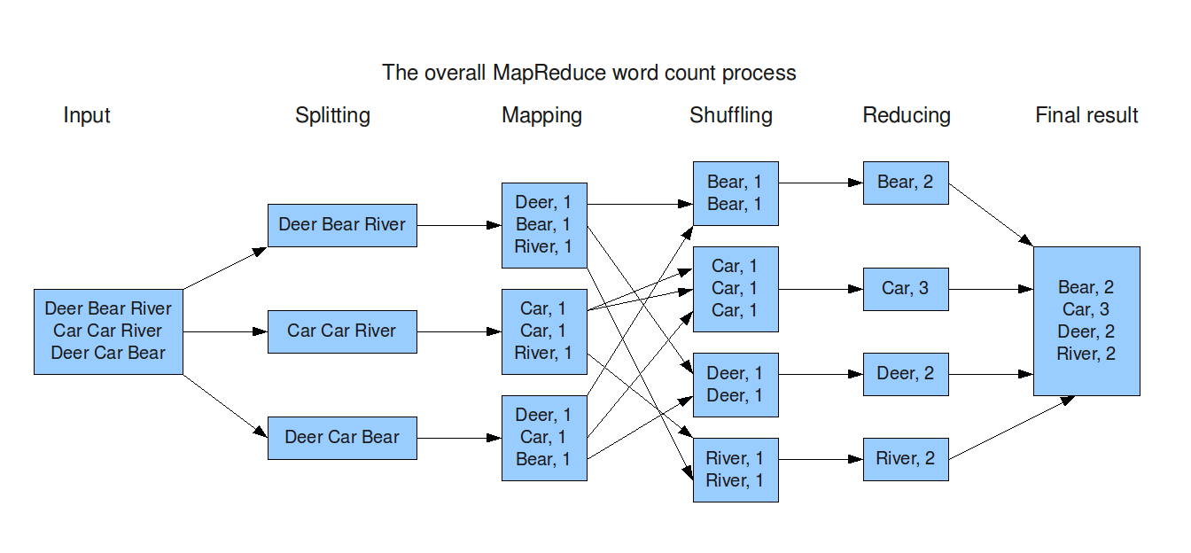
Hadoop MapReduce官方示例
WordCount编程实现思路
map阶段的核心：把输入的数据经过切割，全部标记1，因此输出就是<单词，1>。
shuffle阶段核心：经过默认的排序分区分组，key相同的单词会作为一组数据构成新的kv对。
reduce阶段核心：处理shuffle完的一组数据，该组数据就是该单词所有的键值对。对所有的1进行累加求和，就是单词的总次数。
把数据变得有序！
业务
可以使用python
业务
可以使用python

Slide 35
Hadoop MapReduce官方示例
WordCount测试数据准备
上传课程资料中的文本文件1.txt到HDFS文件系统的/input目录下，如果没有这个目录，使用shell创建
hadoop fs -mkdir /input
hadoop fs -put 1.txt /input
准备好之后，执行官方MapReduce实例，对上述文件进行单词次数统计
第一个参数：wordcount表示执行单词统计任务；
第二个参数：指定输入文件的路径；
第三个参数：指定输出结果的路径（该路径不能已存在）；
[root@node1 mapreduce]# pwd /export/server/hadoop-3.3.0/share/hadoop/mapreduce [root@node1 mapreduce]# hadoop jar hadoop-mapreduce-examples-3.3.0.jar wordcount /input /output

Slide 36
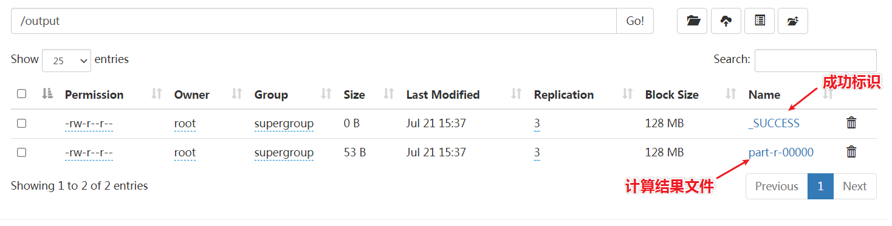
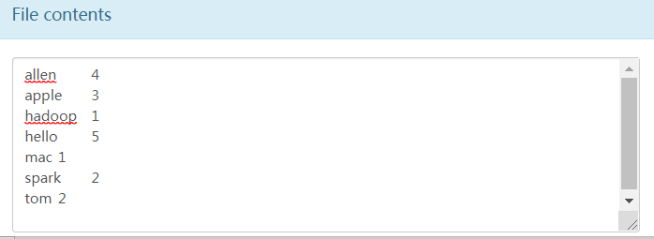
Hadoop MapReduce官方示例
WordCount

Slide 37
Hadoop MapReduce官方示例
WordCount Java代码实现
Mapper类编写
public class WordCountMapper extends Mapper<LongWritable, Text,Text,LongWritable> { //Mapper输出kv键值对 <单词，1> private Text keyOut = new Text(); private final static LongWritable valueOut = new LongWritable(1); @Override protected void map(LongWritable key, Text value, Context context) throws IOException, InterruptedException { //将读取的一行内容根据分隔符进行切割 String[] words = value.toString().split("\\s+"); //遍历单词数组 for (String word : words) { keyOut.set(word); //输出单词，并标记1 context.write(new Text(word),valueOut); } } }

Slide 38
Hadoop MapReduce官方示例
WordCount Java代码实现
Reducer类编写
public class WordCountReducer extends Reducer<Text, LongWritable,Text,LongWritable> { private LongWritable result = new LongWritable(); @Override protected void reduce(Text key, Iterable<LongWritable> values, Context context) throws IOException, InterruptedException { //统计变量 long count = 0; //遍历一组数据，取出该组所有的value for (LongWritable value : values) { //所有的value累加 就是该单词的总次数 count +=value.get(); } result.set(count); //输出最终结果<单词，总次数> context.write(key,result); } }

Slide 39
理解MapReduce思想
Hadoop MapReduce设计构思
Hadoop MapReduce介绍
Hadoop MapReduce官方示例
Hadoop MapReduce Python接口

Slide 40
Hadoop MapReduce Python接口
概述
虽然Hadoop是用Java编写的一个框架, 但是并不意味着他只能使用Java语言来操作；
在Hadoop-0.14.1版本后, Hadoop支持了Python和C++语言, 在Hadoop的文档中也表示可以使用Python进行开发；
在Python中的sys包中存在stdin和stdout（输入输出流）, 可以利用这个方式来进行MapReduce的编写；
在Hadoop的文档中提到了Hadoop Streaming, 可以使用流的方式来操作它；
https://hadoop.apache.org/docs/r3.3.0/hadoop-streaming/HadoopStreaming.html
[root@node1 lib]# pwd /export/server/hadoop-3.3.0/share/hadoop/tools/lib [root@node1 lib]# hadoop jar hadoop-streaming-3.3.0.jar -input InputDirs \ -output OutputDir \ -mapper xxx \ -reducer xxx

Slide 41
Hadoop MapReduce Python接口
代码实现
mapper.py
# -*- coding:utf-8 -*- # @Time : 2021/6/21 16:04 # @Author: itcast # @File : mapper.py import sys for line in sys.stdin: # 捕获输入流 line = line.strip() # 根据分隔符切割单词 words = line.split() # 遍历单词列表 每个标记1 for word in words: print("%s\t%s" % (word, 1))

Slide 42
Hadoop MapReduce Python接口
代码实现
reducer.py
# -*- coding:utf-8 -*- # @Time : 2021/6/21 16:04 # @Author: itcast # @File : reducer.py import sys # 保存单词次数的字典 key:单词 value：总次数 word_dict = {} for line in sys.stdin: line = line.strip() word, count = line.split('\t') # count类型转换 try: count = int(count) except ValueError: continue # 如果单词位于字典中 +1，如果不存在 保存并设初始值1 if word in word_dict: word_dict[word] += 1 else: word_dict.setdefault(word, 1) # 结果遍历输出 for k, v in word_dict.items(): print('%s\t%s' % (k, v))

Slide 43
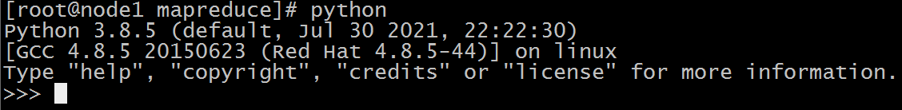
Hadoop MapReduce Python接口
程序执行方式
方式1：本地测试Python脚本逻辑是否正确。
方式2：使用hadoop streaming提交Python脚本集群运行。
注意：不管哪种方式执行，都需要提前在Centos系统上安装好Python3。
详细安装步骤可以参考课程资料。

Slide 44
Hadoop MapReduce Python接口
程序执行
方式1：本地测试Python脚本逻辑是否正确。
#上传待处理文件 和Python脚本到Linux上 [root@node2 ~]# pwd /root [root@node2 ~]# ll -rw-r--r-- 1 root root 105 May 18 15:12 1.txt -rwxr--r-- 1 root root 340 Jul 21 16:16 mapper.py -rwxr--r-- 1 root root 647 Jul 21 16:18 reducer.py #使用shell管道符运行脚本测试 [root@node2 ~]# cat 1.txt | python mapper.py |sort|python reducer.py allen 4 apple 3 hadoop 1 hello 5 mac 1 spark 2 tom 2

Slide 45
Hadoop MapReduce Python接口
程序执行
方式2：使用hadoop streaming提交Python脚本集群运行。
#上传处理的文件到hdfs、上传Python脚本到linux #提交程序执行 hadoop jar /export/server/hadoop-3.3.0/share/hadoop/tools/lib/hadoop-streaming-3.3.0.jar \ -D mapred.reduce.tasks=1 \ -mapper "python mapper.py" \ -reducer "python reducer.py" \ -file mapper.py -file reducer.py \ -input /input/* \ -output /outpy

Slide 46
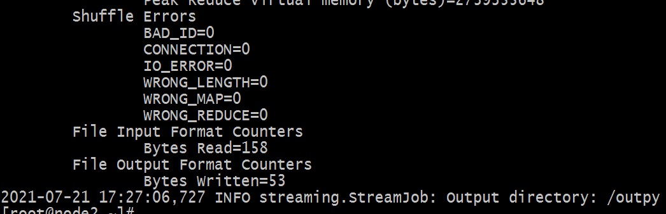
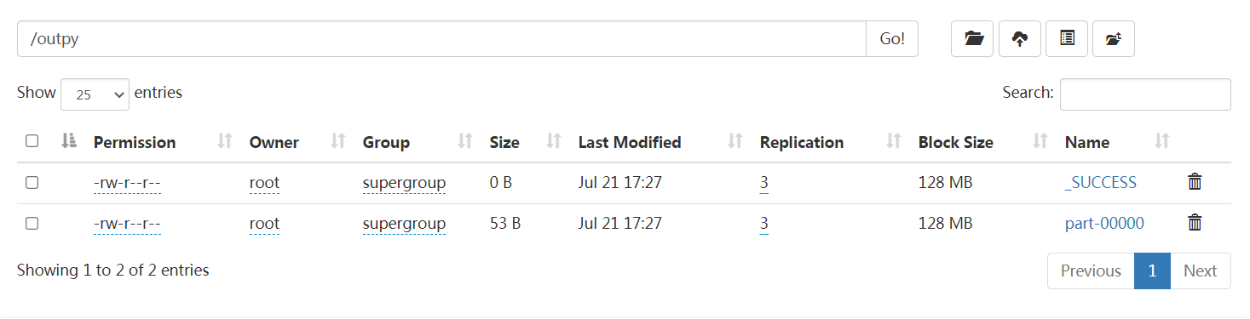
Hadoop MapReduce Python接口
程序执行
方式2：使用hadoop streaming提交Python脚本集群运行。

Slide 47
Hadoop MapReduce Python接口
作为java语言编写的MapReduce计算引擎都已经日薄西山了，你觉得Python在MapReduce这一块的江湖地位如何？
Python的大数据用武之地：PySpark、PyFlink、机器学习领域。

Slide 48
Hadoop MapReduce基本原理
02

Slide 49
MapReduce整体执行流程
MapReduce的输入和输出
Map阶段执行流程
Reduce阶段执行流程
Shuffle机制

Slide 50
MapReduce整体执行流程
WordCount执行流程图

Slide 51
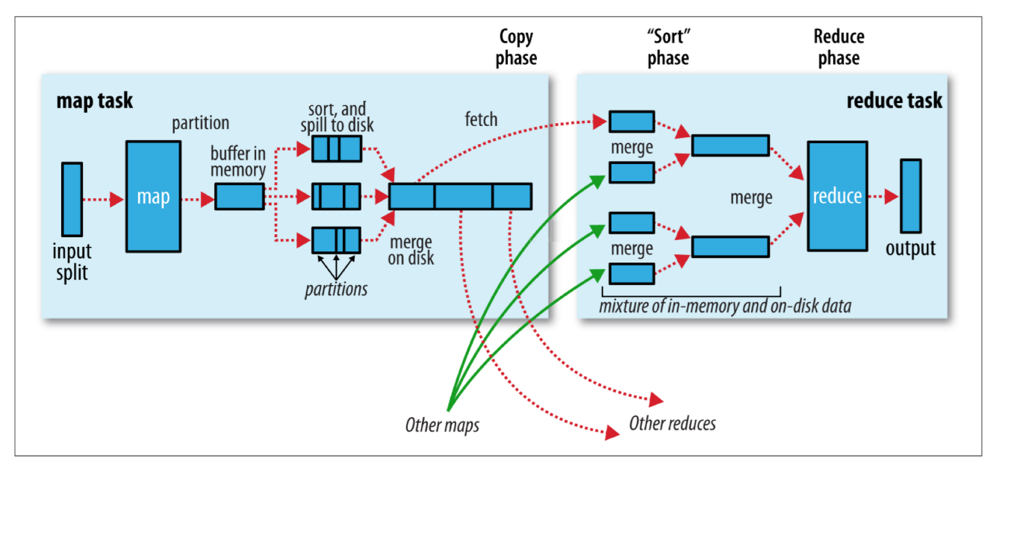
MapReduce整体执行流程
执行流程图

Slide 52
MapReduce整体执行流程
MapReduce的输入和输出
Map阶段执行流程
Reduce阶段执行流程
Shuffle机制

Slide 53

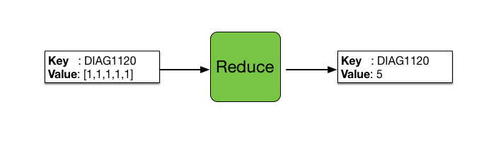
MapReduce输入和输出
KV键值对
MapReduce框架运转在<key,value>键值对上，也就是说，框架把作业的输入看成是一组<key,value>键值对,
同样也产生一组<key,value>键值对作为作业的输出，这两组键值对可能是不同的。

Slide 54
MapReduce输入和输出
输入梳理
默认读取数据的组件叫做TextInputFormat。
关于输入路径：
- 如果指向的是一个文件，处理该文件；
- 如果指向的是一个文件夹（目录），就处理该目录所有的文件，把所有文件当成整体来处理。

Slide 55
MapReduce输入和输出
输出梳理
默认输出数据的组件叫做TextOutputFormat。
输出路径不能提前存在，必须是一个不存在的目录，否则执行报错，因为底层会对输出路径进行检测判断。
可以在程序中编写代码进行判断，如果输出路径存在，先删除，再提交执行。
避免进行对原文件覆盖还是追加的判断
// 配置作业的输入数据路径 FileInputFormat.addInputPath(job, new Path(args[0])); // 配置作业的输出数据路径 FileOutputFormat.setOutputPath(job, new Path(args[1])); //判断输出路径是否存在 如果存在删除 FileSystem fs = FileSystem.get(conf); if(fs.exists(new Path(args[1]))){ fs.delete(new Path(args[1]),true); } // 提交作业并等待执行完成 boolean resultFlag = job.waitForCompletion(true); //程序退出 System.exit(resultFlag ? 0 :1);

Slide 56
MapReduce整体执行流程
MapReduce的输入和输出
Map阶段执行流程
Reduce阶段执行流程
Shuffle机制

Slide 57
MapReduce流程梳理
执行流程图

Slide 58
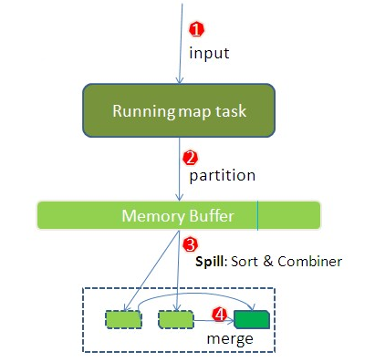
MapReduce流程梳理
Map阶段执行过程
第一阶段：把输入目录下文件按照一定的标准逐个进行逻辑切片，形成切片规划。
默认Split size = Block size，每一个切片由一个MapTask处理。（getSplits）
第二阶段：对切片中的数据按照一定的规则读取解析返回<key,value>对。
默认是按行读取数据。key是每一行的起始位置偏移量，value是本行的文本内容。（TextInputFormat）
第三阶段：调用Mapper类中的map方法处理数据。
每读取解析出来的一个<key,value> ，调用一次map方法。

Slide 59
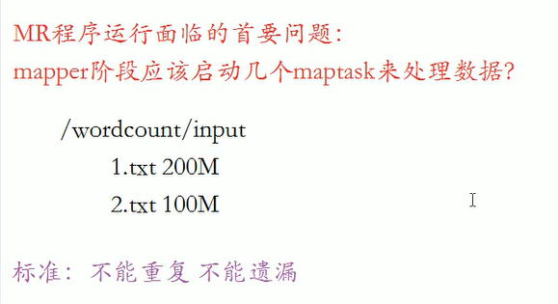
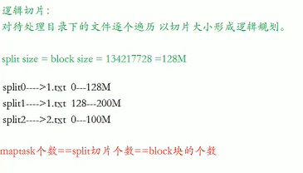
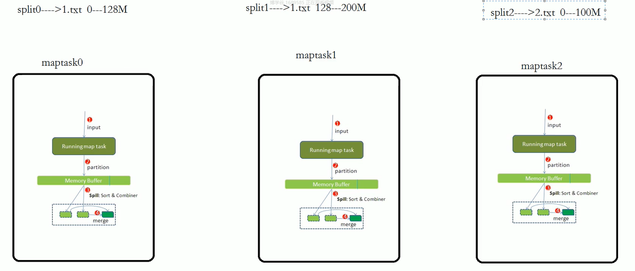
文件的逻辑分块
直接按文件存储时的分块来进行逻辑划分

Slide 60
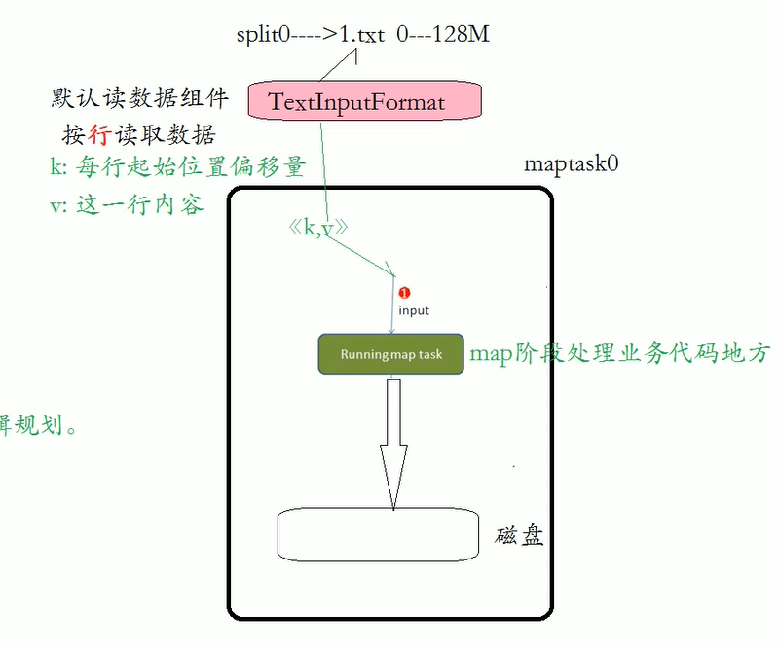
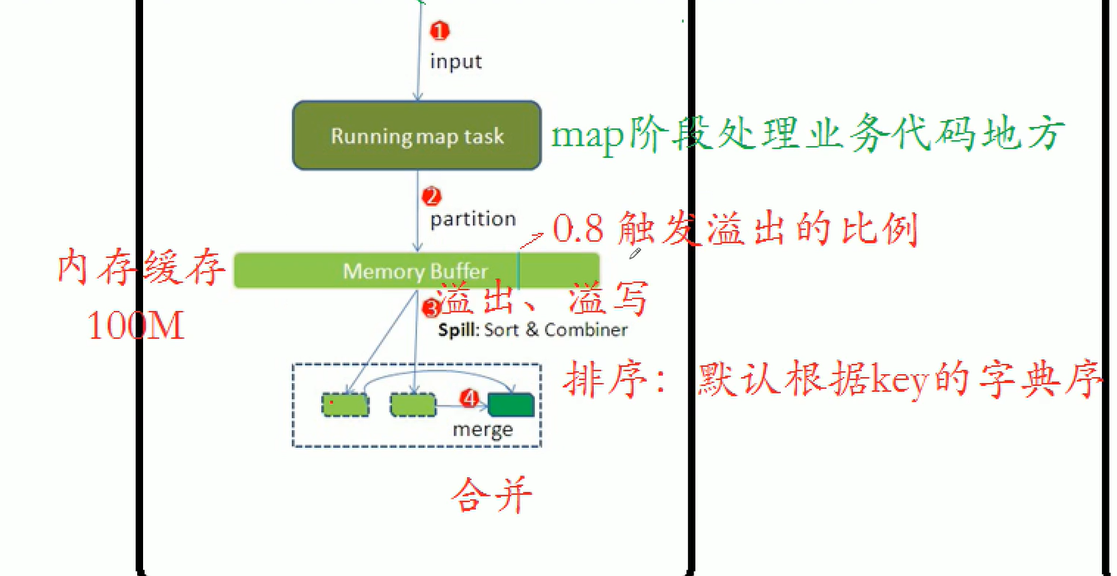
map
Java，python都可以写，用户自定义功能
读取数据过程
避免多次IO写入磁盘
所以设计了内存缓存
默认100M
写到80%时就写入磁盘，
剩下的20%还可以继续写
归并排序
先局部排序
再总的排序

Slide 61
MapReduce流程梳理
Map阶段执行过程
第四阶段：按照一定的规则对Map输出的键值对进行分区partition。默认不分区，因为只有一个reducetask。
分区的数量就是reducetask运行的数量。
第五阶段：Map输出数据写入内存缓冲区，达到比例溢出到磁盘上。溢出spill的时候根据key进行排序sort。
默认根据key字典序排序。
第六阶段：对所有溢出文件进行最终的merge合并，成为一个文件。

Slide 62
MapReduce整体执行流程
MapReduce的输入和输出
Map阶段执行流程
Reduce阶段执行流程
Shuffle机制

Slide 63
MapReduce流程梳理
执行流程图

Slide 64
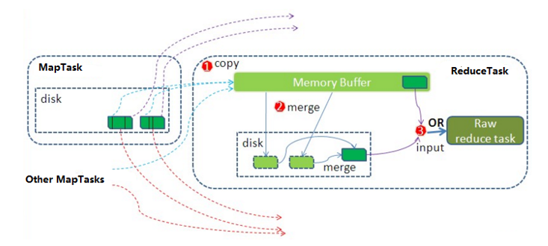
MapReduce流程梳理
Reduce阶段执行过程
第一阶段：ReduceTask会主动从MapTask复制拉取其输出的键值对。
第二阶段：把复制到Reducer本地数据，全部进行合并merge，即把分散的数据合并成一个大的数据。再对合并后的数据排序。
第三阶段是对排序后的键值对调用reduce方法。键相等的键值对调用一次reduce方法。最后把这些输出的键值对写入到HDFS文件中。

Slide 65
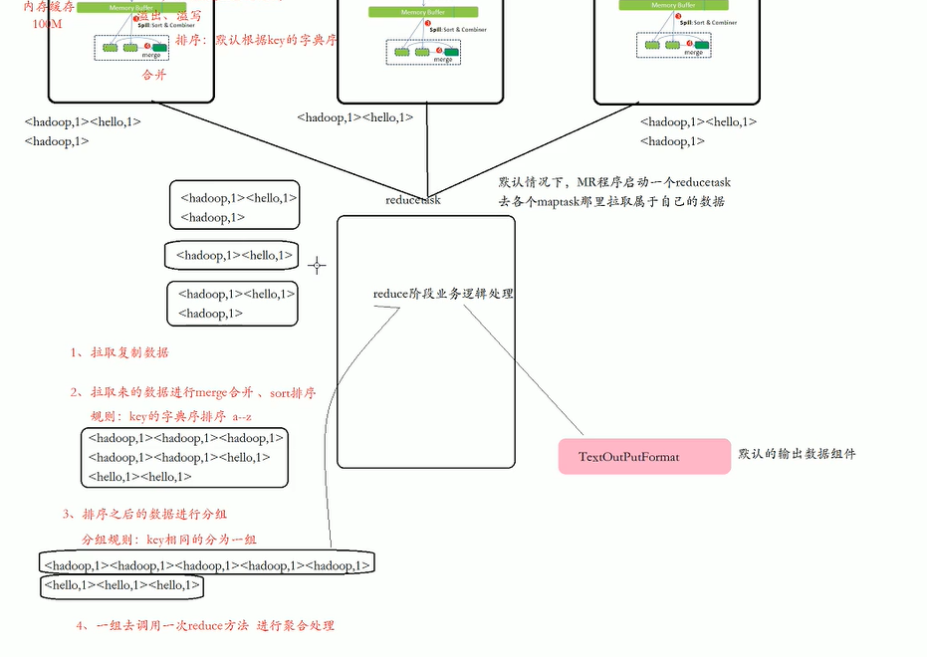
reduce
只有业务逻辑需要用户实现

Slide 66
MapReduce整体执行流程
MapReduce的输入和输出
Map阶段执行流程
Reduce阶段执行流程
Shuffle机制

Slide 67
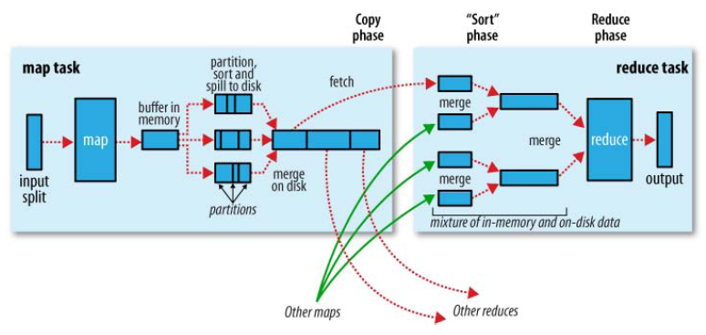
MapReduce Shuffle机制
概念
Shuffle的本意是洗牌、混洗的意思，把一组有规则的数据尽量打乱成无规则的数据。
而在MapReduce中，Shuffle更像是洗牌的逆过程，指的是将map端的无规则输出按指定的规则“打乱”成具有一定规则的数据，以便reduce端接收处理。
shuffle是Mapreduce的核心，它分布在Mapreduce的map阶段和reduce阶段。
一般把从Map产生输出开始到Reduce取得数据作为输入之前的过程称作shuffle。

Slide 68
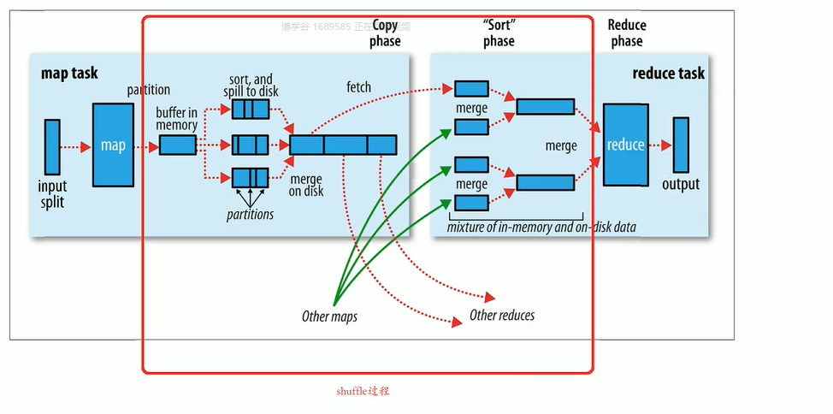
Shuffle过程
横跨两个过程

Slide 69
MapReduce Shuffle机制
Map端Shuffle
Collect阶段：将MapTask的结果收集输出到默认大小为100M的环形缓冲区，保存之前会对key进行分区的计算，默认Hash分区。
Spill阶段：当内存中的数据量达到一定的阀值的时候，就会将数据写入本地磁盘，在将数据写入磁盘之前需要对数据进行一次排序的操作，如果配置了combiner，还会将有相同分区号和key的数据进行排序。
Merge阶段：把所有溢出的临时文件进行一次合并操作，以确保一个MapTask最终只产生一个中间数据文件。

Slide 70
MapReduce Shuffle机制
Reducer端shuffle
Copy阶段： ReduceTask启动Fetcher线程到已经完成MapTask的节点上复制一份属于自己的数据。
Merge阶段：在ReduceTask远程复制数据的同时，会在后台开启两个线程对内存到本地的数据文件进行合并操作。
Sort阶段：在对数据进行合并的同时，会进行排序操作，由于MapTask阶段已经对数据进行了局部的排序，ReduceTask只需保证Copy的数据的最终整体有效性即可。

Slide 71
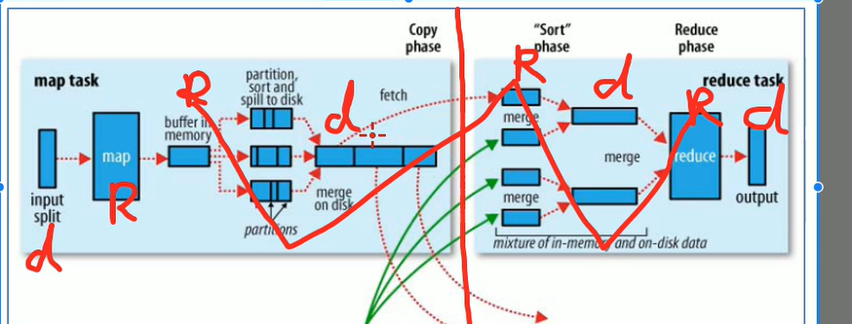
MapReduce Shuffle机制
弊端
Shuffle是MapReduce程序的核心与精髓，是MapReduce的灵魂所在。
Shuffle也是MapReduce被诟病最多的地方所在。MapReduce相比较于Spark、Flink计算引擎慢的原因，跟Shuffle机制有很大的关系。
Shuffle中频繁涉及到数据在内存、磁盘之间的多次往复。
D 硬盘
R 内存
来回多次跳动，所以慢

Slide 72
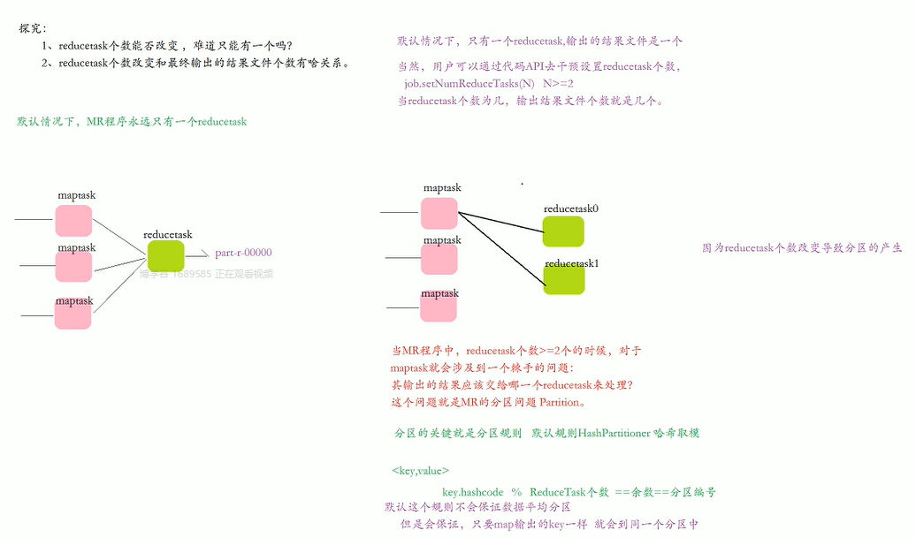
partition

Slide 73
Hadoop YARN
03

Slide 74
Apache Hadoop YARN介绍
Apache Hadoop YARN架构、组件
程序提交YARN交互流程
YARN资源调度器Scheduler

Slide 75
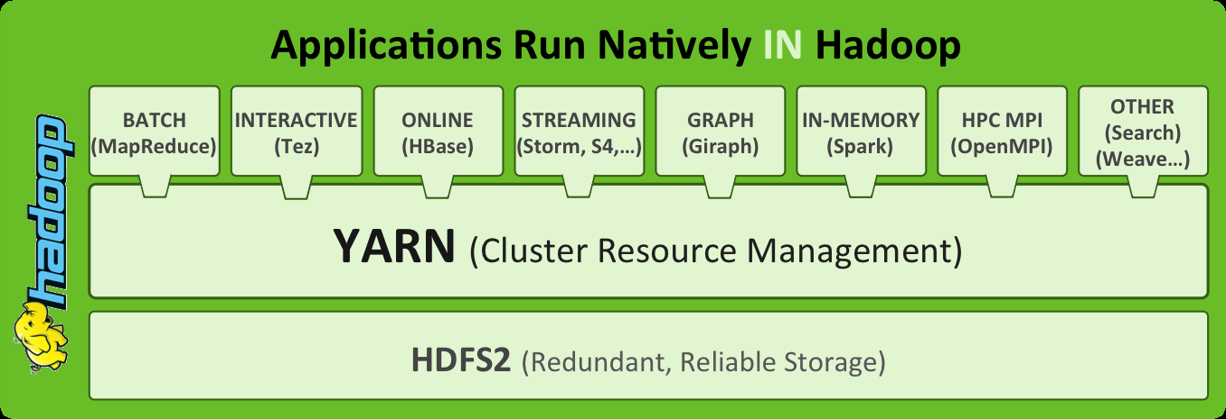
Apache Hadoop YARN
简介
Apache Hadoop YARN （Yet Another Resource Negotiator，另一种资源协调者）是一种新的Hadoop资源管理器。
YARN是一个通用资源管理系统和调度平台，可为上层应用提供统一的资源管理和调度。
它的引入为集群在利用率、资源统一管理和数据共享等方面带来了巨大好处。

Slide 76
Apache Hadoop YARN
简介
如何理解通用资源管理系统和调度平台？
资源管理系统：集群的硬件资源，和程序运行相关，比如内存、CPU等。
调度平台：多个程序同时申请计算资源如何分配，调度的规则（算法）。
通用：不仅仅支持MapReduce程序，理论上支持各种计算程序。YARN不关心你干什么，只关心你要资源，在有的情况下给你，用完之后还我。

Slide 77
Apache Hadoop YARN
简介
可以把Hadoop YARN理解为相当于一个分布式的操作系统平台，而MapReduce等计算程序则相当于运行于操作系统之上的应用程序，YARN为这些程序提供运算所需的资源（内存、CPU等）。
Hadoop能有今天这个地位，YARN可以说是功不可没。因为有了YARN ，更多计算框架可以接入到 HDFS中，而不单单是 MapReduce，正式因为YARN的包容，使得其他计算框架能专注于计算性能的提升。
HDFS可能不是最优秀的大数据存储系统，但却是应用最广泛的大数据存储系统， YARN功不可没。

Slide 78
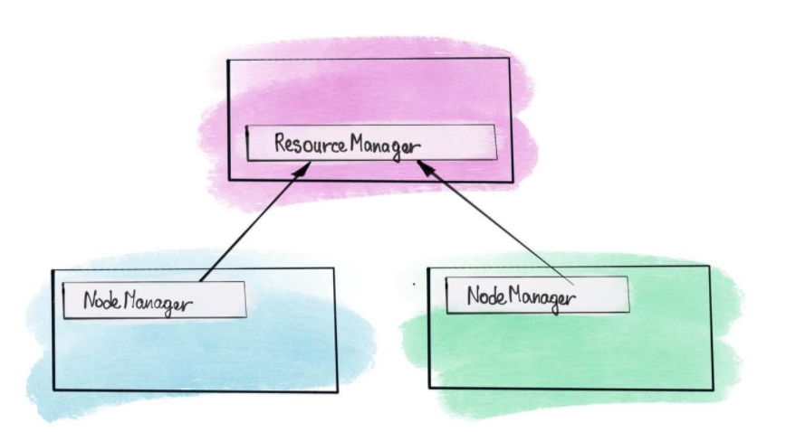
Apache Hadoop YARN
集群角色概述
Apache Hadoop YARN是一个标准的Master/Slave集群（主从架构）。
其中ResourceManager（RM） 为Master， NodeManager（NM） 为 Slave。
常见的是一主多从集群，也可以搭建RM的HA高可用集群。

Slide 79
Apache Hadoop YARN
ResourceManager（RM）
RM是YARN中的主角色，决定系统中所有应用程序之间资源分配的最终权限，即最终仲裁者。
RM接收用户的作业提交，并通过NodeManager分配、管理各个机器上的计算资源。资源以Container形式给与。
此外，RM还具有一个可插拔组件-scheduler，负责为各种正在运行的应用程序分配资源，根据策略进行调度。

Slide 80
Apache Hadoop YARN
NodeManager（NM）
NM是YARN中的从角色，一台机器上一个，负责管理本机器上的计算资源。
NM根据RM命令，启动Container容器、监视容器的资源使用情况。并且向RM主角色汇报资源使用情况。

Slide 81
Apache Hadoop YARN介绍
Apache Hadoop YARN架构、组件
程序提交YARN交互流程
YARN资源调度器Scheduler

Slide 82
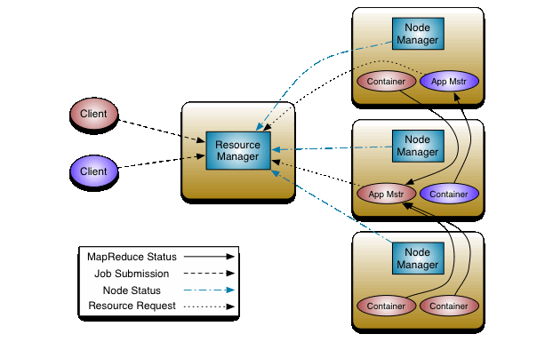
YARN架构体系
官方架构图

Slide 83
YARN架构体系
官方架构图中出现的概念
ResourceManager
NodeManager
ApplicationMaster（App Mstr）
Client
Container容器（资源的抽象）
集群物理层面
YARN3大组件
App层面

Slide 84
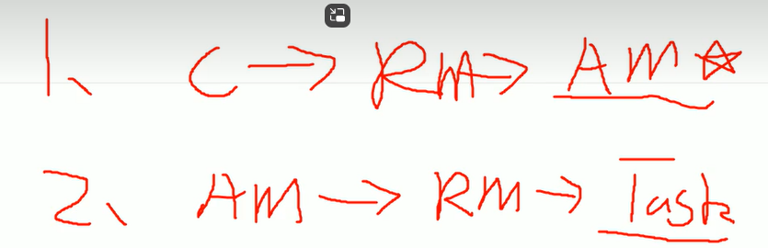
YARN架构体系
3大组件
ResourceManager（RM）
YARN集群中的主角色，决定系统中所有应用程序之间资源分配的最终权限，即最终仲裁者。
接收用户的作业提交，并通过NM分配、管理各个机器上的计算资源。
NodeManager（NM）
YARN中的从角色，一台机器上一个，负责管理本机器上的计算资源。
根据RM命令，启动Container容器、监视容器的资源使用情况。并且向RM主角色汇报资源使用情况。
ApplicationMaster（AM）
用户提交的每个应用程序均包含一个AM。
应用程序内的“老大”，负责程序内部各阶段的资源申请，监督程序的执行情况。
1.客户端向RM申请，启动任务的AM
2.AM再向MR申请资源，启动task

Slide 85
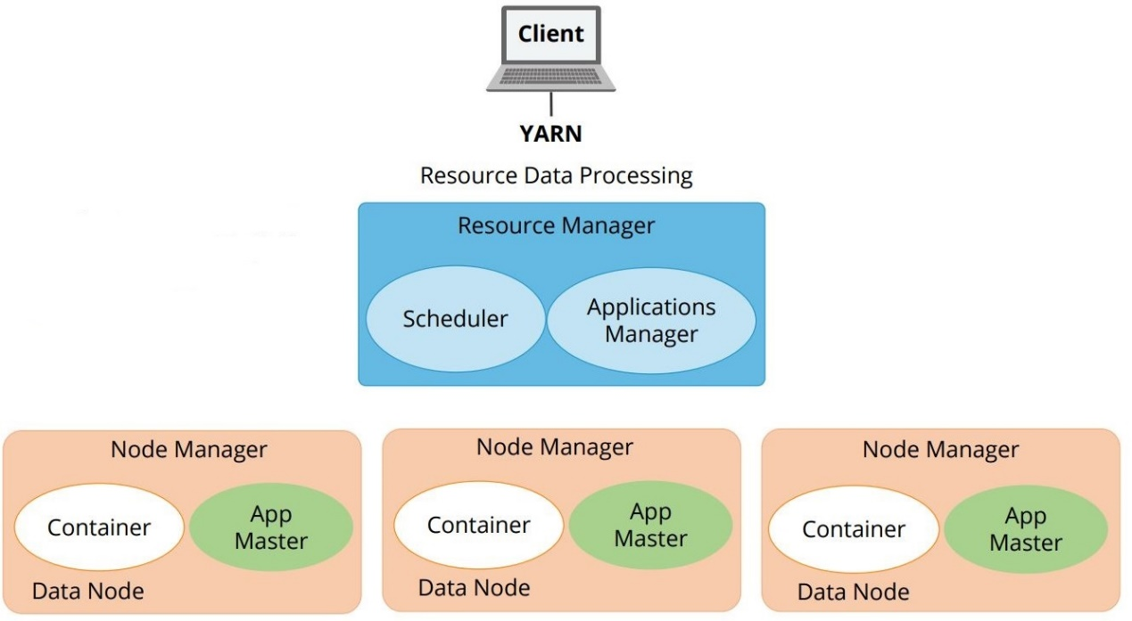
YARN架构体系
Container容器
Container 是YARN 中的资源抽象，它封装了某个节点上的多维度资源，如内存、CPU、磁盘、网络等，当 AM 向 RM 申请资源时， RM 为 AM 返回的资源便是用 Container表示的。YARN 会为每个任务分配一个 Container，且该任务只能使用该 Container 中描述的资源。需要注意的是， Container 不同于 MRv1 中的 slot（槽位），它是一个动态资源划分单位，是根据应用程序的需求动态生成的。
当下YARN仅支持CPU和内存两种资源，底层使用了轻量级资源隔离机制Cgroups进行资源隔离 。

Slide 86
YARN架构体系
核心交互流程
MR作业状态汇报 Container（Map|Reduce Task）-->Container（MrAppMaster）
MR作业提交 Client-->RM
节点的状态汇报 NM-->RM
资源的申请 MrAppMaster-->RM

Slide 87
Apache Hadoop YARN介绍
Apache Hadoop YARN架构、组件
程序提交YARN交互流程
YARN资源调度器Scheduler

Slide 88
程序提交YARN交互流程
YARN上应用类型
短应用程序：指一定时间内（可能是秒级、分钟级或小时级，尽管天级别或者更长时间的也存在，但非常少）可运行完成并正常退出的应用程序，比如 MapReduce 作业、 Spark 作业等；
长应用程序：指不出意外，永不终止运行的应用程序，通常是一些服务，比如 Storm Service（主要包括 Nimbus 和 Supervisor 两类服务）， Flink（包括 JobManager和 TaskManager两类服务） 等，而它们本身作为一个框架提供了编程接口供用户使用。
尽管这两类应用程序作用不同，一类直接运行数据处理程序，一类用于部署服务（服务之上再运行数据处理程序），但运行在 YARN 上的流程是相同的。

Slide 89
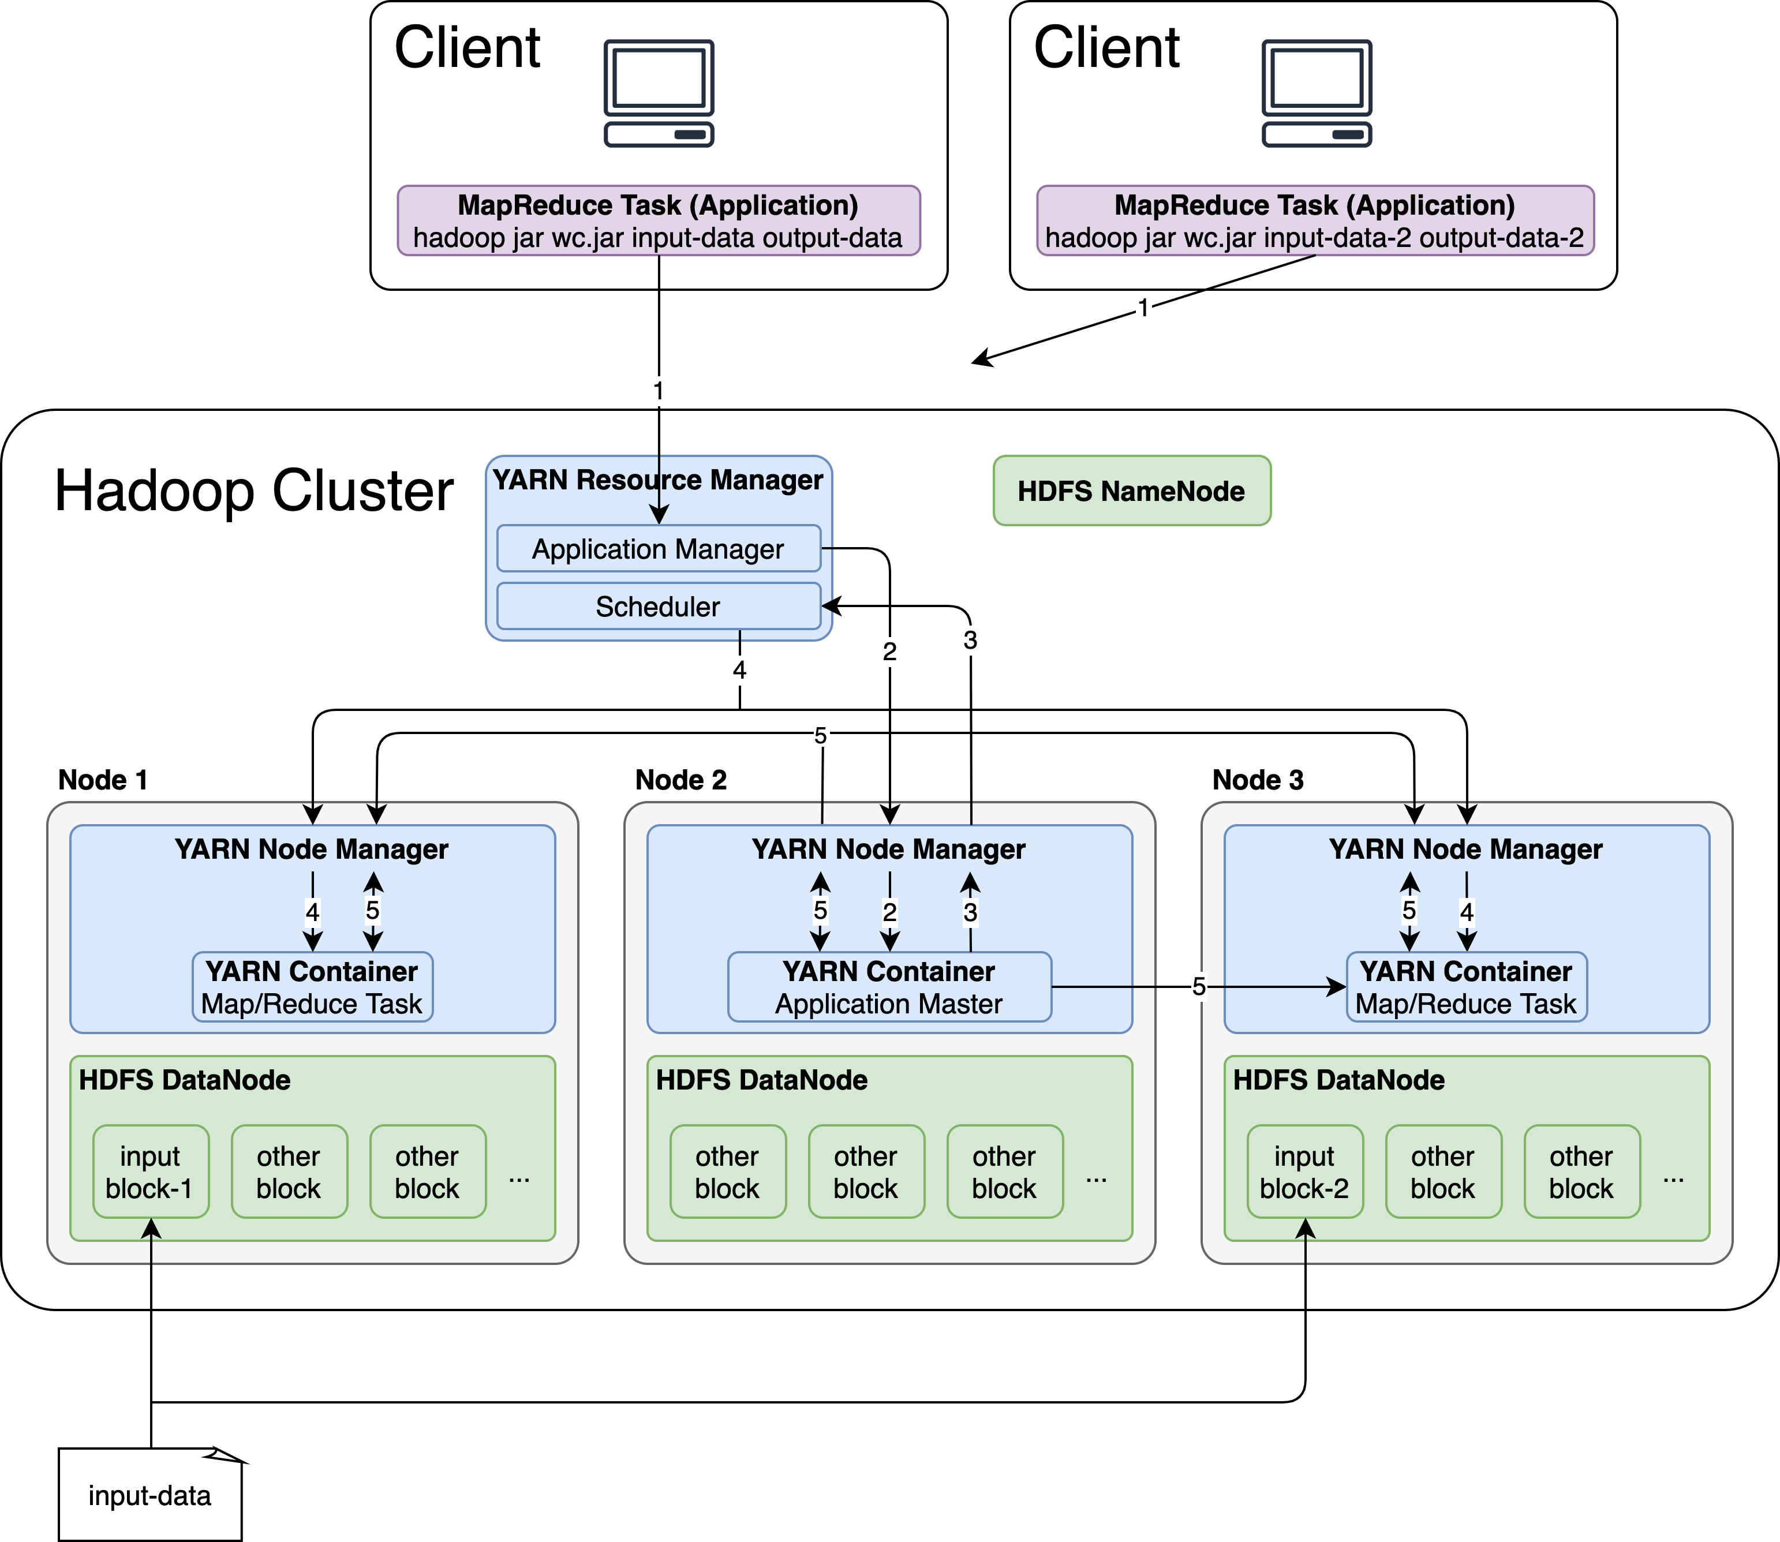
程序提交YARN交互流程
整体概述
当用户向 YARN 中提交一个应用程序后， YARN 将分两个阶段运行该应用程序 。
第一个阶段是启动 ApplicationMaster；
第二个阶段是由 ApplicationMaster 创建应用程序，为它申请资源，并监控它的整个运行过程，直到运行完成。

Slide 90
程序提交YARN交互流程
MR提交YARN交互流程
第1步、用户向YARN中提交应用程序，其中包括ApplicationMaster程序、启动ApplicationMaster 的命令、用户程序等。
第2步、ResourceManager 为该应用程序分配第一个Container，并与对应的 NodeManager通信，要求它在这个 Container中启动应用程序的 ApplicationMaster。

Slide 91
程序提交YARN交互流程
MR提交YARN交互流程
第3步、ApplicationMaster 首先向 ResourceManager 注册，这样用户可以直接通过ResourceManage 查看应用程序的运行状态，然后它将为各个任务申请资源，并监控它的运行状态，直到运行结束，即重复步骤 4~7。
第4步、ApplicationMaster 通过 RPC 协议向 ResourceManager 申请和领取资源。

Slide 92
程序提交YARN交互流程
MR提交YARN交互流程
第5步、一旦 ApplicationMaster 申请到资源后，便与对应的 NodeManager 通信，要求它启动任务。
第6步、NodeManager 为任务设置好运行环境（包括环境变量、 JAR 包、二进制程序等）后，将任务启动命令写到一个脚本中，并通过运行该脚本启动任务。

Slide 93
程序提交YARN交互流程
MR提交YARN交互流程
第7步、各个任务通过某个 RPC 协议向 ApplicationMaster 汇报自己的状态和进度，以让 ApplicationMaster 随时掌握各个任务的运行状态，从而可以在任务失败时重新启动任务。在应用程序运行过程中，用户可随时通过 RPC 向 ApplicationMaster 查询应用程序的当前运行状态。
第8步、应用程序运行完成后，ApplicationMaster 向 ResourceManager 注销并关闭自己。

Slide 94
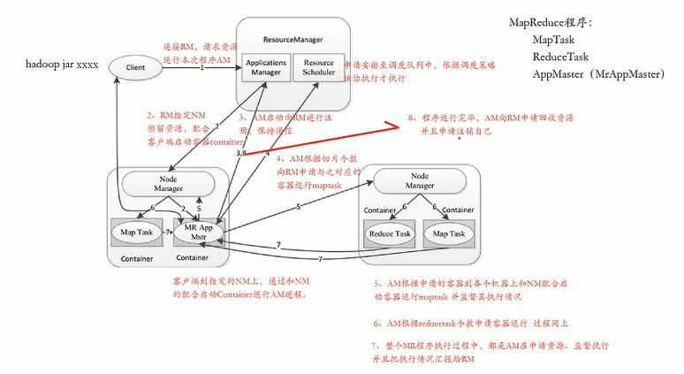
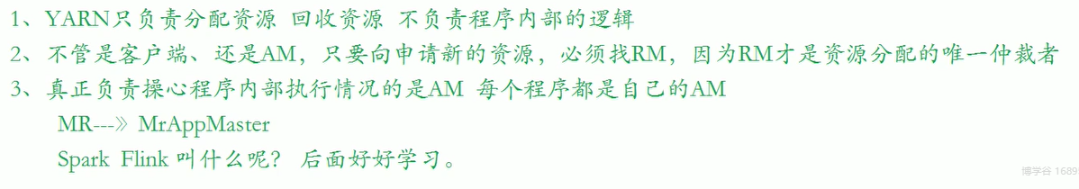

Slide 95
Apache Hadoop YARN介绍
Apache Hadoop YARN架构、组件
程序提交YARN交互流程
YARN资源调度器Scheduler

Slide 96

YARN资源调度器
概述
在理想情况下，应用程序提出的请求将立即得到YARN批准。但是实际中，资源是有限的，并且在繁忙的群集上，应用程序通常将需要等待其某些请求得到满足。YARN调度程序的工作是根据一些定义的策略为应用程序分配资源。
在YARN中，负责给应用分配资源的就是Scheduler，它是ResourceManager的核心组件之一。Scheduler完全专用于调度作业，它无法跟踪应用程序的状态。
一般而言，调度是一个难题，并且没有一个“最佳”策略，为此，YARN提供了多种调度器和可配置的策略供选择。

Slide 97
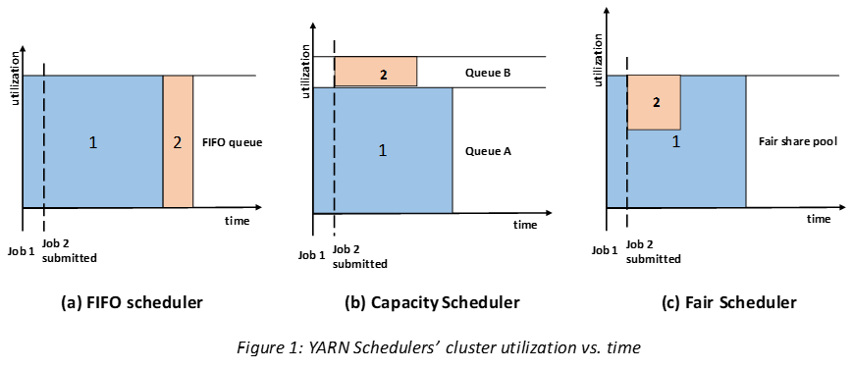
YARN资源调度器
调度器策略
三种调度器
FIFO Scheduler（先进先出调度器）、Capacity Scheduler（容量调度器）、Fair Scheduler（公平调度器）。
Apache版本YARN默认使用Capacity Scheduler。
如果需要使用其他的调度器，可以在yarn-site.xml中的yarn.resourcemanager.scheduler.class进行配置。

Slide 98
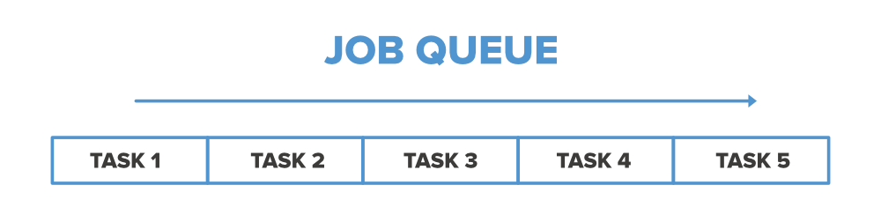
YARN资源调度器
工作队列
工作队列（Queue）是从不同客户端收到的各种任务的集合。
YARN默认只有一个可用于提交任务的队列，叫做default。当然用户也可以配置队列形成队列树结构。
Scheduler的本质就是根据何种规则策略去分配资源给队列中的任务。

Slide 99
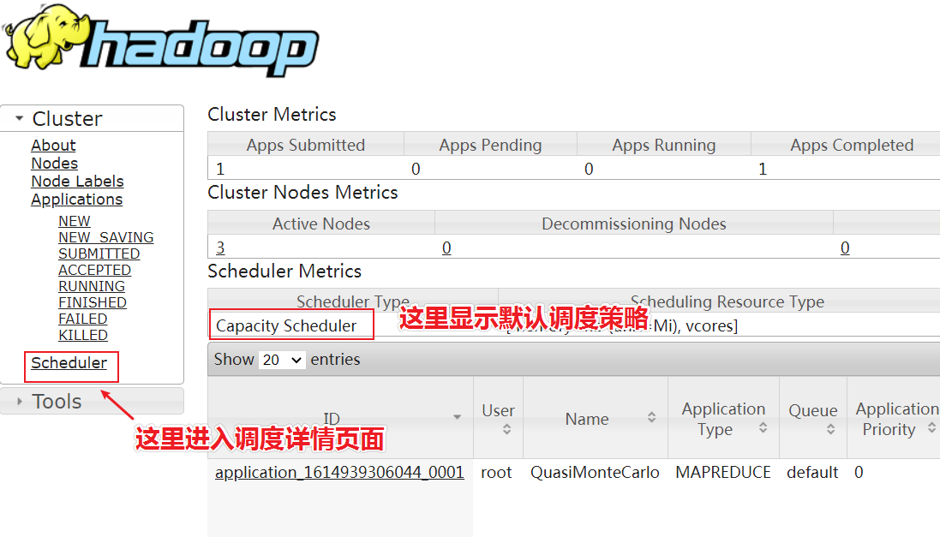
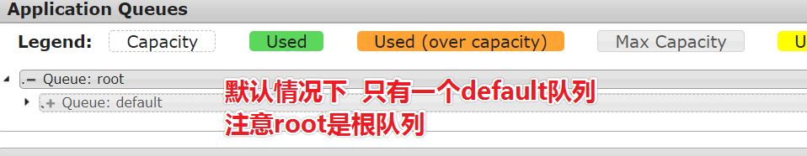
YARN资源调度器
队列树
在YARN中，有层级队列组织方法，它们构成一个树结构，且根队列叫做root。
对于任何一个应用，都可以显式地指定它属于的队列，也可以不指定从而使用default队列。
在YARN WebUI界面上可以看到默认的队列组织情况。

Slide 100
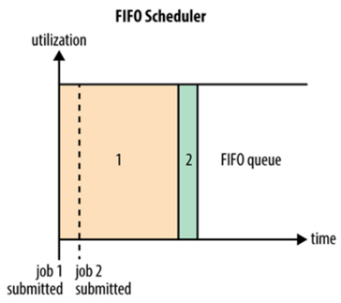
FIFO Scheduler
概述
FIFO Scheduler是Hadoop1.x中JobTracker原有的调度器实现，此调度器在YARN中保留了下来。
FIFO Scheduler是一个先进先出的思想，即先提交的应用先运行。调度工作不考虑优先级和范围，适用于负载较低的小规模集群。当使用大型共享集群时，它的效率较低且会导致一些问题。
FIFO Scheduler拥有一个控制全局的队列queue，默认queue名称为default，该调度器会获取当前集群上所有的资源信息作用于这个全局的queue。

Slide 101
FIFO Scheduler
优势、坏处
优势：
无需配置、先到先得、易于执行
坏处：
任务的优先级不会变高，因此高优先级的作业需要等待
不适合共享集群

Slide 102
FIFO Scheduler
配置
在Hadoop YARN中启用FIFO调度程序
修改yarn-site.xml即可
<property> <name>yarn.resourcemanager.scheduler.class</name> <value>org.apache.hadoop.yarn.server.resourcemanager.scheduler.fifo.FifoScheduler</value> </property>

Slide 103

Capacity Scheduler
概述
Capacity Scheduler容量调度是Apache Hadoop3.x默认调度策略。该策略允许多个组织共享整个集群资源，每个组织可以获得集群的一部分计算能力。通过为每个组织分配专门的队列，然后再为每个队列分配一定的集群资源，这样整个集群就可以通过设置多个队列的方式给多个组织提供服务了。
Capacity可以理解成一个个的资源队列，这个资源队列是用户自己去分配的。队列内部又可以垂直划分，这样一个组织内部的多个成员就可以共享这个队列资源了，在一个队列内部，资源的调度是采用的是先进先出(FIFO)策略。

Slide 104

Capacity Scheduler
资源队列划分
Capacity Scheduler调度器以队列为单位划分资源。简单通俗点来说，就是一个个队列有独立的资源，队列的结构和资源是可以进行配置的。

Slide 105
Capacity Scheduler
资源队列划分
default队列占30%资源，analyst和dev分别占40%和30%资源；且analyst和dev各有两个子队列，子队列在父队列的基础上再分配资源。
每个队列里的应用以FIFO方式调度，每个队列可设定一定比例的资源最低保证和使用上限防止滥用；
而当一个队列的资源有剩余时，可暂时将剩余资源共享给其他队列。

Slide 106
Capacity Scheduler
特性优势
层次化的队列设计（Hierarchical Queues）
层次化的管理，可以更容易、更合理分配和限制资源的使用。
容量保证（Capacity Guarantees）
每个队列上都可以设置一个资源的占比，保证每个队列都不会占用整个集群的资源。
安全（Security）
每个队列有严格的访问控制。用户只能向自己的队列里面提交任务，而且不能修改或者访问其他队列的任务。
弹性分配（Elasticity）
空闲的资源可以被分配给任何队列。
当多个队列出现争用的时候，则会按照权重比例进行平衡。

Slide 107
Capacity Scheduler
特性优势
多租户租用（Multi-tenancy）
通过队列的容量限制，多个用户就可以共享同一个集群，同时保证每个队列分配到自己的容量，提高利用率
操作性（Operability）
Yarn支持动态修改调整队列容量、权限等的分配，可以在运行时直接修改
基于用户/组的队列隐射（Queue Mapping based on User or Group）
允许用户基于用户或者组去映射一个作业到特定队列。

Slide 108

Capacity Scheduler
官方默认配置
由于Hadoop默认调度策略就是Capacity，因此官方自带默认配置HADOOP_CONF/capacity-scheduler.xml。
默认配置中显示全局只有一个队列default，占集群整体容量100。

Slide 109
Capacity Scheduler
相关配置参数
开启调度器
修改HADOOP_CONF/yarn-site.xml，设置属性。默认就是Capacity。
<property> <name>yarn.resourcemanager.scheduler.class</name> <value>org.apache.hadoop.yarn.server.resourcemanager.scheduler.capacity.CapacityScheduler</value> </property>

Slide 110
Capacity Scheduler
相关配置参数
队列配置
Capacity的核心就是队列的分配和使用，修改HADOOP_CONF/capacity-scheduler.xml文件可以配置队列。默认有一个预定义的队列root，所有的队列都是它的子队列。队列的分配支持层次化的配置，同级之间使用，来进行分割。
<property> <name>yarn.scheduler.capacity.root.queues</name> <value>a,b,c</value> </property> <property> <name>yarn.scheduler.capacity.root.a.queues</name> <value>a1,a2</value> </property> <property> <name>yarn.scheduler.capacity.root.b.queues</name> <value>b1,b2</value> </property>

Slide 111

Capacity Scheduler
容量调度器的配置
假设企业中需要针对YARN设置如下层次的队列树，满足不同租户的需求。
要求使用Capacity Scheduler调度策略进行配置。

Slide 112
案例：Capacity Scheduler配置
修改capacity-scheduler.xml
根据队列树结构修改配置文件，并且根据需要划分指定队列属性
<!-- 设置prod队列40% --> <property> <name>yarn.scheduler.capacity.root.prod.capacity</name> <value>40</value> </property> <!-- 设置dev队列60% --> <property> <name>yarn.scheduler.capacity.root.dev.capacity</name> <value>60</value> </property> <!-- 设置dev队列可使用的资源上限为75% --> <property> <name>yarn.scheduler.capacity.root.dev.maximum-capacity</name> <value>75</value> </property> <!-- 设置eng队列50% --> <property> <name>yarn.scheduler.capacity.root.dev.eng.capacity</name> <value>50</value> </property> <!-- 设置science队列50% --> <property> <name>yarn.scheduler.capacity.root.dev.science.capacity</name> <value>50</value> </property>
<!-- root下分为两个队列，分别为prod和dev --> <property> <name>yarn.scheduler.capacity.root.queues</name> <value>prod,dev</value> </property> <!-- dev继续分为两个队列，分别为eng和science --> <property> <name>yarn.scheduler.capacity.root.dev.queues</name> <value>eng,science</value> </property>

Slide 113
案例：Capacity Scheduler配置
修改capacity-scheduler.xml
dev队列又被分成了eng和science两个相同容量的子队列；
dev的maximum-capacity属性被设置成了75%，所以即使prod队列完全空闲dev也不会占用全部集群资源，也就是说，prod队列仍有25%的可用资源用来应急；
eng和science两个队列没有设置maximum-capacity属性，也就是说eng或science队列中的job可能会用到整个dev队列的所有资源（最多为集群的75%）；
而类似的，prod由于没有设置maximum-capacity属性，它有可能会占用集群全部资源。
对于Capacity调度器，队列名必须是队列树中的最后一部分，如果使用队列树则不会被识别。
比如下面结构中，使用prod和eng作为队列名是可以的，但是如果用root.dev.eng或者dev.eng是无效的。

Slide 114
案例：Capacity Scheduler配置
同步配置文件、重启YARN
node1上执行
cd /export/server/hadoop-3.1.4/etc/hadoop scp capacity-scheduler.xml node2:$PWD scp capacity-scheduler.xml node3:$PWD

Slide 115


案例：Capacity Scheduler配置
测试
登录Web页面 查看队列树结构

Slide 116

案例：Capacity Scheduler配置
测试
提交MapReduce程序
指定提交的队列是prod
cd /export/server/hadoop-3.1.4/share/hadoop/mapreduce
yarn jar hadoop-mapreduce-examples-3.1.4.jar pi \ -Dmapreduce.job.queuename=prod \ 2 2

Slide 117

案例：Capacity Scheduler配置
测试
提交MapReduce程序
不指定提交运行队列，默认是default。如果找不到default队列则会报错。
cd /export/server/hadoop-3.1.4/share/hadoop/mapreduce
yarn jar hadoop-mapreduce-examples-3.1.4.jar pi 2 2

Slide 118

Fair Scheduler
概述
Fair Scheduler叫做公平调度，提供了YARN应用程序公平地共享大型集群中资源的另一种方式。使所有应用在平均情况下随着时间的流逝可以获得相等的资源份额。
Fair Scheduler设计目标是为所有的应用分配公平的资源（对公平的定义通过参数来设置）。
公平调度可以在多个队列间工作，允许资源共享和抢占。

Slide 119
Fair Scheduler
如何理解公平共享
有两个用户A和B，每个用户都有自己的队列。
A启动一个作业，由于没有B的需求，它分配了集群所有可用的资源。
然后B在A的作业仍在运行时启动了一个作业，经过一段时间，A,B各自作业都使用了一半的资源。
现在，如果B用户在其他作业仍在运行时开始第二个作业，它将与B的另一个作业共享其资源，因此B的每个作业将拥有资源的四分之一，而A的继续将拥有一半的资源。结果是资源在用户之间公平地共享。

Slide 120
Fair Scheduler
队列
默认情况下，所有用户共享一个名为default的队列。
可以在提交应用时指定队列，也可以通过配置根据请求中包含的用户名或组来分配队列。
在每个队列中，使用调度策略在运行的应用程序之间共享资源。默认设置是基于内存的公平共享。

Slide 121
Fair Scheduler
特性优势
分层队列：队列可以按层次结构排列以划分资源，并可以配置权重以按特定比例共享集群。
基于用户或组的队列映射：可以根据提交任务的用户名或组来分配队列。如果任务指定了一个队列,则在该队列中提交任务。
资源抢占：根据应用的配置，抢占和分配资源可以是友好的或是强制的。默认不启用资源抢占。

Slide 122
Fair Scheduler
特性优势
保证最小配额：可以设置队列最小资源，允许将保证的最小份额分配给队列，保证用户可以启动任务。当队列不能满足最小资源时,可以从其它队列抢占。当队列资源使用不完时,可以给其它队列使用。这对于确保某些用户、组或生产应用始终获得足够的资源。
允许资源共享：即当一个应用运行时,如果其它队列没有任务执行,则可以使用其它队列,当其它队列有应用需要资源时再将占用的队列释放出来。所有的应用都从资源队列中分配资源。
默认不限制每个队列和用户可以同时运行应用的数量。可以配置来限制队列和用户并行执行的应用数量。限制并行执行应用数量不会导致任务提交失败,超出的应用会在队列中等待。

Slide 123
Hadoop HA集群
04

Slide 124
高可用（HA）的背景知识
NAMENODE单点故障问题
HDFS HA解决方案--QJM
YARN HA解决方案

Slide 125

高可用（HA）的背景知识
单点故障
单点故障（英语：single point of failure，缩写SPOF）是指系统中某一点一旦失效，就会让整个系统无法运行
换句话说，单点故障即会整体故障。

Slide 126

高可用（HA）的背景知识
如何解决单点故障
解决单点故障，实现系统服务高可用的核心并不是让故障永不发生，而是让故障的发生对业务的影响降到最小。因为软硬件故障是难以避免的问题。
当下企业中成熟的做法就是给单点故障设置备份，形成主备架构。通俗描述就是当主挂掉，备份顶上，短暂的中断之后继续提供服务。
常见的是一主一备架构，当然也可以一主多备。备份越多，容错能力越强，与此同时，冗余也越大，浪费资源。

Slide 127

高可用（HA）的背景知识
主备集群角色
Active：主角色。活跃的角色，代表正在对外提供服务的角色服务。任意时间有且只有一个active对外提供服务。
Standby：备份角色。需要和主角色保持数据、状态同步，并且时刻准备切换成主角色（当主角色挂掉或者出现故障时），对外提供服务，保持服务的可用性。

Slide 128
高可用（HA）的背景知识
高可用
高可用性（英语：high availability，缩写为 HA），IT术语，指系统无中断地执行其功能的能力，代表系统的可用性程度。是进行系统设计时的准则之一。
高可用性系统意味着系统服务可以更长时间运行，通常通过提高系统的容错能力来实现。
高可用性或者高可靠度的系统不会希望有单点故障造成整体故障的情形。一般可以通过冗余的方式增加多个相同机能的部件，只要这些部件没有同时失效，系统（或至少部分系统）仍可运作，这会让可靠度提高。

Slide 129

高可用（HA）的背景知识
集群可用性评判标准（x个9）
在系统的高可用性里有个衡量其可靠性的标准——X个9，这个X是代表数字3-5。
X个9表示在系统1年时间的使用过程中，系统可以正常使用时间与总时间（1年）之比。
3个9：(1-99.9%)*365*24=8.76小时，表示该系统在连续运行1年时间里最多可能的业务中断时间是8.76小时。
4个9：(1-99.99%)*365*24=0.876小时=52.6分钟，表示该系统在连续运行1年时间里最多可能的业务中断时间是52.6分钟。
5个9：(1-99.999%)*365*24*60=5.26分钟，表示该系统在连续运行1年时间里最多可能的业务中断时间是5.26分钟。
可以看出，9越多，系统的可靠性越强，能够容忍的业务中断时间越少，但是要付出的成本更高。

Slide 130
高可用（HA）的背景知识
HA系统设计核心问题（1）
脑裂问题
脑裂(split-brain)是指“大脑分裂”,本是医学名词。
在HA集群中，脑裂指的是当联系主备节点的"心跳线"断开时(即两个节点断开联系时)，本来为一个整体、动作协调的HA系统，就分裂成为两个独立的节点。由于相互失去了联系，主备节点之间像"裂脑人"一样，使得整个集群处于混乱状态。
脑裂的严重后果
1）集群无主：都认为对方是状态好的，自己是备份角色，后果是无服务；
2）集群多主：都认为对方是故障的，自己是主角色。相互争抢共享资源，结果会导致系统混乱，数据损坏。此外对于客户端访问也是一头雾水，找谁呢？
避免脑裂问题的核心是：保持任意时刻系统有且只有一个主角色提供服务。

Slide 131
高可用（HA）的背景知识
HA系统设计核心问题（2）
数据状态同步问题
主备切换保证服务持续可用性的前提是主备节点之间的状态、数据是一致的，或者说准一致的。如果说备用的节点和主节点之间的数据差距过大，即使完成了主备切换的动作，那也是没有意义的。
数据同步常见做法是：通过日志重演操作记录。主角色正常提供服务，发生的事务性操作通过日志记录，备用角色读取日志重演操作。

Slide 132
高可用（HA）的背景知识
NAMENODE单点故障问题
HDFS HA解决方案--QJM
YARN HA解决方案

Slide 133

NAMENODE单点故障问题
概述
在Hadoop 2.0.0之前，NameNode是HDFS集群中的单点故障（SPOF）。
每个群集只有一个NameNode，如果NameNode进程不可用，则整个HDFS群集不可用。

Slide 134
NAMENODE单点故障问题
解决
在同一群集中运行两个（从3.0.0起，支持超过两个）冗余NameNode。形成主备架构。
这样可以在机器崩溃的情况下快速故障转移到新的NameNode，或者出于计划维护的目的由管理员发起的正常故障转移。

Slide 135
高可用（HA）的背景知识
NAMENODE单点故障问题
HDFS HA解决方案--QJM
YARN HA解决方案

Slide 136

HDFS HA解决方案--QJM
Quorum Journal Manager介绍
QJM全称Quorum Journal Manager（仲裁日志管理器），是Hadoop官方推荐的HDFS HA解决方案之一。
使用zookeeper中ZKFC来实现主备切换；
使用Journal Node（JN）集群实现edits log的共享以达到数据同步的目的。

Slide 137

HDFS HA解决方案--QJM
主备切换、脑裂问题解决--ZKFailoverController（zkfc）
ZK Failover Controller（ZKFC）是一个ZooKeeper客户端。主要职责：
监视和管理NameNode健康状态
ZKFC通过命令监视的NameNode节点及机器的健康状态。

Slide 138
HDFS HA解决方案--QJM
主备切换、脑裂问题解决--ZKFailoverController（zkfc）
ZK Failover Controller（ZKFC）是一个ZooKeeper客户端。主要职责：
维持和ZK集群联系
如果本地NameNode运行状况良好，并且ZKFC看到当前没有其他节点持有锁znode，它将自己尝试获取该锁。如果成功，则表明它“赢得了选举”，并负责运行故障转移以使其本地NameNode处于Active状态。如果已经有其他节点持有锁，zkfc选举失败，则会对该节点注册监听，等待下次继续选举。
抢注zk节点，谁抢到就是谁的active
其他的则保持监听

Slide 139

HDFS HA解决方案--QJM
主备切换、脑裂问题解决--Fencing（隔离）机制
故障转移过程也就是俗称的主备角色切换的过程，切换过程中最怕的就是脑裂的发生。因此需要Fencing机制来避免，将先前的Active节点隔离，然后将Standby转换为Active状态。
Hadoop公共库中对外提供了两种Fenching实现，分别是sshfence和shellfence（缺省实现）。
sshfence是指通过ssh登陆目标节点上，使用命令fuser将进程杀死（通过tcp端口号定位进程pid，该方法比jps命令更准确）；
shellfence是指执行一个用户事先定义的shell命令（脚本）完成隔离。
为了避免脑裂问题（有两个active）
一个zkfc会强制杀死另一个zkfc
Notes:
fencing英[ˈfensɪŋ] n.围栏; 栅栏; 击剑运动; 篱笆; 筑栅栏用的材料;

Slide 140

HDFS HA解决方案--QJM
主备数据状态同步问题解决
Journal Node（JN）集群是轻量级分布式系统，主要用于高速读写数据、存储数据。
通常使用2N+1台JournalNode存储共享Edits Log（编辑日志）。--底层类似于zk的分布式一致性算法。
任何修改操作在 Active NN上执行时，JournalNode进程同时也会记录edits log到至少半数以上的JN中，这时 Standby NN 监测到JN 里面的同步log发生变化了会读取JN里面的edits log，然后重演操作记录同步到自己的目录镜像树里面。

Slide 141
高可用（HA）的背景知识
NAMENODE单点故障问题
HDFS HA解决方案--QJM
YARN HA解决方案

Slide 142

YARN HA解决方案
背景
ResourceManager负责资源管理和应用的调度，是YARN的核心组件，集群的主角色。
在Hadoop 2.4之前，ResourceManager是YARN群集中的SPOF（Single Point of Failure，单点故障）。
为了解决RM的单点故障问题，YARN设计了一套Active/Standby模式的ResourceManager HA架构。

Slide 143

YARN HA解决方案
架构
Hadoop官方推荐方案：基于Zookeeper集群实现YARN HA。

Slide 144
YARN HA解决方案
架构
实现HA集群的关键是：主备之间状态数据同步、主备之间顺利切换（故障转移机制）
针对数据同步问题，可以通过zk来存储共享集群的状态数据。因为zk本质也是一个小文件存储系统。
针对主备顺利切换，可以手动，也可以基于zk自动实现。

Slide 145
YARN HA解决方案
故障转移机制
第一种：手动故障转移
管理员使用命令手动进行状态切换。
第二种：自动故障转移
RM可以选择嵌入基于Zookeeper的ActiveStandbyElector来实现自动故障转移。
YARN的自动故障转移不需要像HDFS那样运行单独的ZKFC守护程序，因为ActiveStandbyElector是一个嵌入在RM中充当故障检测器和Leader选举的线程，而不是单独的ZKFC守护进程。

Slide 146
YARN HA解决方案
故障转移原理（基于zk自动切换）
创建锁节点：在ZooKeeper上会创建一个叫做ActiveStandbyElectorLock的锁节点，所有的RM在启动的时候，都会去竞争写这个临时的Lock节点，而ZooKeeper能保证只有一个RM创建成功。创建成功的RM就切换为Active状态，没有成功的RM则切换为Standby状态。
注册Watcher监听：Standby状态的RM向ActiveStandbyElectorLock节点注册一个节点变更的Watcher监听，利用临时节点的特性（会话结束节点自动消失），能够快速感知到Active状态的RM的运行情况。
准备切换：当Active状态的RM出现故障（如宕机或网络中断），其在ZooKeeper上创建的Lock节点随之被删除，这时其它各个Standby状态的RM都会受到ZooKeeper服务端的Watcher事件通知，然后开始竞争写Lock子节点，创建成功的变为Active状态，其他的则是Standby状态。

Slide 147
YARN HA解决方案
故障转移原理（基于zk自动切换）
Fencing(隔离)：在分布式环境中，机器经常出现假死的情况（常见的是GC耗时过长、网络中断或CPU负载过高）而导致无法正常对外进行及时响应。如果有一个处于Active状态的RM出现假死，其他的RM刚选举出来新的Active状态的RM，这时假死的RM又恢复正常，还认为自己是Active状态，这就是分布式系统的脑裂现象，即存在多个处于Active状态的RM，可以使用隔离机制来解决此类问题。
YARN的Fencing机制是借助ZooKeeper数据节点的ACL权限控制来实现不同RM之间的隔离。创建的根ZNode必须携带ZooKeeper的ACL信息，目的是为了独占该节点，以防止其他RM对该ZNode进行更新。借助这个机制假死之后的RM会试图去更新ZooKeeper的相关信息，但发现没有权限去更新节点数据，就把自己切换为Standby状态。

Slide 148
Hadoop MapReduce、YARN、HA
Hadoop MapReduce
Hadoop MapReduce基本原理
Hadoop YARN
Hadoop HA集群

Slide 149
Hadoop MapReduce、YARN、HA
理解分布式计算分而治之的思想
学会提交MapReduce程序
掌握MapReduce执行流程
掌握YARN功能与架构组件
掌握程序提交YARN交互流程
理解YARN调度策略
掌握Hadoop HA实现原理

